Slide 1
•Fondements de l'IA
Une explication des principales approches de l’IA

Slide 2
SOmmaire
Les grandes familles d’algorithme en IA
Les algorithmes heuristiques et métaheuristiques
Apprentissage automatique (Machine Learning) :
concepts de base,
types d'apprentissage (supervisé, non supervisé, renforcement)
Réseaux de neurones artificiels : structure et fonctionnement
Deep learning
Vision par ordinateur (Computer Vision)
NLP et LLM

Slide 3
Les Grandes Familles d’Algorithmes en Intelligence Artificielle

Slide 4
Introduction à l’IA
Qu'est-ce que l'intelligence artificielle ?
Objectif : permettre aux machines de résoudre des problèmes complexes
Les algorithmes sont au cœur de l'IA

Slide 5
Les grandes familles d’algorithmes
Famille de l’IA
Apprentissage supervisé
Apprentissage non supervisé
Apprentissage semi-supervisé
Apprentissage par renforcement
Apprentissage profond
Algorithmes bio-inspirés
IA symbolique
Notes:
L’intelligence artificielle repose sur plusieurs grandes familles d’algorithmes, chacune adaptée à un type de problème.

Slide 6
Apprentissage supervisé
Données avec étiquettes
Objectif : prédiction ou classification
Exemples : Régression, SVM, K-NN, Forêts aléatoires
Domaines : médecine, finance, reconnaissance faciale
=> On en parlera plus lors de cette séance
Notes:
« L’apprentissage supervisé est probablement la forme la plus courante d’apprentissage automatique.
Ici, on travaille avec des données étiquetées, c’est-à-dire que pour chaque exemple du jeu de données, on connaît déjà la bonne réponse.
Par exemple, si l’on veut reconnaître des fruits à partir d’images, chaque image est déjà associée à une étiquette comme “pomme”, “banane” ou “orange”.
L’objectif de ce type d’apprentissage est de prédire ou de classer. On apprend au modèle à faire des prédictions à partir de ce qu’il a observé
— par exemple, prédire le prix d’une maison ou identifier un visage.
Les méthodes classiques de ce type d’apprentissage sont la régression, les SVM, les K plus proches voisins, ou encore les forêts aléatoires.
On retrouve ces techniques dans de nombreux domaines d’application : la médecine pour diagnostiquer des maladies, la finance pour détecter des fraudes, ou encore la reconnaissance faciale dans les systèmes de sécurité.

Slide 7
Apprentissage non supervisé
Données sans étiquettes
Objectif : détecter des structures cachées
Exemples : K-means, PCA, clustering hiérarchique
Utilisé pour segmentation, compression de données
=> On en parlera plus lors de cette séance
Notes:
ici nous travaillons avec des données non étiquetées. Cela signifie qu’on ne connaît pas la “bonne réponse” à l’avance.
L’objectif de l’apprentissage non supervisé est donc de détecter des structures cachées dans les données — autrement dit, de découvrir comment les observations se regroupent naturellement.
Par exemple, avec l’algorithme K-means, on peut regrouper des clients selon leurs comportements d’achat sans savoir à l’avance quels profils existent.
La PCA, ou analyse en composantes principales, permet quant à elle de réduire la dimension des données tout en conservant l’essentiel de l’information.
Ce type d’apprentissage est très utile pour la segmentation (comme le marketing, la biologie, ou la reconnaissance d’images) et aussi pour la compression des données, quand on veut simplifier sans perdre trop d’informations.

Slide 8
Apprentissage semi-supervisé
Mélange de données étiquetées et non étiquetées
Compromis entre performance et coût d’étiquetage
Utilisé en reconnaissance d’images et NLP
Notes:
« L’apprentissage semi-supervisé se situe entre les deux approches précédentes : il combine à la fois des données étiquetées et des données non étiquetées.
L’idée ici est de profiter des avantages de l’apprentissage supervisé tout en réduisant le coût de l’étiquetage, qui peut être très élevé lorsque les données sont nombreuses. Par exemple, il est long et coûteux de faire annoter des milliers d’images par des experts, donc on n’en étiquette qu’une partie, et le modèle apprend à généraliser sur le reste.
C’est donc un compromis entre performance et coût, souvent utilisé dans des domaines où les données sont abondantes mais les étiquettes rares : la reconnaissance d’images, la vision par ordinateur, ou encore le traitement du langage naturel (ou NLP).
En résumé, l’apprentissage semi-supervisé permet de tirer parti de grandes masses de données tout en limitant les efforts humains de labellisation. »

Slide 9
Apprentissage par renforcement
Agent interagit avec l’environnement
Apprend par essais/erreurs via des récompenses
Exemples : Q-learning, DQN
Applications : robots, jeux, trading automatisé
=> On en parlera plus lors de cette séance
Notes:
L’apprentissage par renforcement est un type d’apprentissage assez particulier : ici, il n’y a pas de base de données étiquetée. À la place, on a un agent — c’est-à-dire un programme — qui interagit avec un environnement.
Cet agent apprend par essais et erreurs, un peu comme un être humain qui découvre un jeu pour la première fois.
Lorsqu’il fait une bonne action, il reçoit une récompense ; lorsqu’il fait une erreur, il reçoit une pénalité.
L’objectif est d’apprendre progressivement une stratégie optimale : comment agir dans chaque situation pour maximiser la récompense à long terme.
Parmi les exemples d’algorithmes les plus connus, on trouve le Q-learning ou le Deep Q-Network (DQN), qui combine apprentissage profond et renforcement.
Ces méthodes sont très utilisées dans les robots autonomes, les jeux vidéo (comme les IA de Go ou de StarCraft), mais aussi dans le trading automatisé, où les décisions doivent s’adapter en temps réel à un environnement dynamique.

Slide 10
Apprentissage profond
Basé sur les réseaux de neurones profonds
Exemples : CNN, RNN, Transformers
Applications : traduction, vision, reconnaissance vocale
Notes:
L’apprentissage profond, ou deep learning, est une sous-catégorie de l’apprentissage automatique. Il repose sur les réseaux de neurones profonds, c’est-à-dire des architectures composées de plusieurs couches de neurones artificiels capables de traiter des données très complexes.
Ces modèles s’inspirent du fonctionnement du cerveau humain : chaque couche extrait un niveau d’information de plus en plus abstrait à partir des données brutes.
Parmi les modèles les plus connus, on trouve les CNN (réseaux convolutifs) utilisés pour l’analyse d’images, les RNN (réseaux récurrents) pour les données séquentielles comme le texte ou le son,
et les Transformers, qui sont à la base de modèles modernes comme ChatGPT.
L’apprentissage profond est aujourd’hui au cœur des grandes avancées de l’IA : traduction automatique, vision par ordinateur, reconnaissance vocale, mais aussi génération de texte et d’images.

Slide 11
Algorithmes bio-inspirés
Inspirés de la nature (génétique, essaims, etc.)
Exemples : Algorithmes génétiques, PSO, ACO
Utilisés pour optimisation et planification
Notes:
Les algorithmes bio-inspirés s’appuient sur les mécanismes observés dans la nature pour résoudre des problèmes complexes.
L’idée est simple : la nature a déjà développé des stratégies très efficaces d’adaptation, d’évolution ou de coopération, alors pourquoi ne pas s’en inspirer ?
Par exemple, les algorithmes génétiques reprennent le principe de la sélection naturelle : les meilleures solutions “survivent” et se combinent pour produire de nouvelles générations encore plus performantes.
Les PSO (Particle Swarm Optimization) s’inspirent du comportement des essaims d’oiseaux ou de poissons qui se déplacent collectivement vers une cible optimale.
Quant aux ACO (Ant Colony Optimization), ils imitent les fourmis qui trouvent le chemin le plus court entre leur nid et une source de nourriture.
Ces algorithmes sont particulièrement utiles pour les problèmes d’optimisation et de planification, comme l’ordonnancement d’activités, la recherche du meilleur itinéraire ou encore la conception de réseaux.

Slide 12
IA symbolique
Basée sur la logique, les règles et le raisonnement
Exemples : Systèmes experts, logique floue
Applications : diagnostic, jeux, automatisation
Notes:
« L’IA symbolique est considérée comme la première grande approche historique de l’intelligence artificielle.
Elle repose sur la logique, les règles et le raisonnement symbolique : au lieu d’apprendre à partir des données comme dans l’apprentissage automatique, elle manipule des symboles pour représenter des connaissances et en déduire de nouvelles.
Par exemple, les systèmes experts utilisent des bases de règles du type “si... alors...” pour reproduire le raisonnement d’un spécialiste dans un domaine donné — comme un médecin ou un ingénieur.
On retrouve aussi la logique floue, qui permet de raisonner sur des situations imprécises ou nuancées, proches du raisonnement humain.
Ces approches sont encore très utiles aujourd’hui dans les systèmes de diagnostic, les jeux (comme les premiers programmes d’échecs), et l’automatisation industrielle.
En résumé, l’IA symbolique cherche à imiter la pensée humaine à travers des règles explicites, tandis que les méthodes modernes, comme le deep learning, apprennent à partir des données. »

Slide 13
Famille | Données | Objectif | Exemple
Supervisé | Étiquetées | Prédiction | SVM
Non supervisé | Non étiquetées | Regroupement | K-means
Renforcement | Interaction | Maximiser récompense | Q-learning
Profond | Toutes | Modélisation complexe | CNN, GPT
Symbolique | Logique | Raisonnement | Systèmes experts
Notes:
« Voici un résumé des grandes familles d’algorithmes que nous venons de voir.
On constate que chaque approche d’intelligence artificielle se distingue surtout par le type de données qu’elle utilise et l’objectif qu’elle poursuit.
➤ L’apprentissage supervisé travaille avec des données étiquetées et cherche à prédire ou classer — par exemple avec des algorithmes comme le SVM.
➤ L’apprentissage non supervisé explore des données non étiquetées pour regrouper ou découvrir des structures cachées, comme le fait K-means.
➤ L’apprentissage par renforcement repose sur l’interaction avec l’environnement et cherche à maximiser une récompense, comme dans le Q-learning.
➤ L’apprentissage profond, quant à lui, est capable de traiter tous types de données grâce à des réseaux de neurones très puissants comme les CNN ou les GPT.
➤ Enfin, l’IA symbolique reste basée sur la logique et les règles, utilisée surtout pour le raisonnement et le diagnostic, comme les systèmes experts.
En résumé, ces familles ne s’opposent pas mais se complètent : dans de nombreux systèmes modernes, on combine plusieurs approches — par exemple, du deep learning pour apprendre, et des règles symboliques pour expliquer les décisions. »

Slide 14
Conclusion
Chaque famille répond à des besoins spécifiques
Le choix dépend des données et du problème
L’IA combine souvent plusieurs approches

Slide 15
espace de recherche.
Neamt
Oradea
71
Zerind
87
Las
92
151
i
Vaslui
75
Sibiu
Arad
140
142
99
Urziceni Fagaras
118
80
Timisoara
Rimnicu Vilcea
98
111
211
85
Hirsova
Lugoj
97
70
101
Bucharest
146
80
Mehadia
75
138
Pitesti
90
Dobreta
120
Eforie
Craiova
Giurgiu
▲

Slide 16
espace de recherche.
1. Qu’est-ce qu’un espace de recherche ?
Lorsqu’on cherche à résoudre un problème avec l’IA, il est important de pouvoir le représenter de manière formelle.
Un problème est modélisé par un espace de recherche ou d’états :
Un espace de recherche est l’ensemble de tous les états possibles d’un problème, ainsi que les chemins qui permettent de passer d’un état à un autre.
Arad
Sibiu
Zerind
Timisoara
Chaque action permet de passer d’un état à un autre
Chaque état représente une situation.
Arad
Fagaras
Oradea
Rimnicu Vilcea
L’ensemble des états et des actions peut être représenté par un graphe ou un arbre de recherche.
▲

Slide 17
espace de recherche.
Traverser un graphe ou un arbre de recherche signifie explorer les états d’un problème à partir de l’état initial, en suivant les actions possibles.
Chaque état de recherche correspond à une configuration atteinte par une suite d’actions.
Lorsqu’un nouvel état est atteint pour la première fois, on dit qu’il est découvert.
Quand toutes les actions possibles à partir de cet état ont été examinées, l’état est traité.
L’objectif est de trouver un chemin solution reliant l’état initial à l’état but.
Pour explorer l’espace des états, on suit le processus de recherche
Arad
Sibiu
Zerind
Timisoara
Arad
Fagaras
Oradea
Rimnicu Vilcea
▲
Notes:
Ici, on montre comment l’agent explore l’espace de recherche : il part de l’état initial, Arad, et suit les actions possibles vers d’autres villes. Chaque fois qu’un nouvel état est atteint, il est “découvert”, et une fois toutes les actions examinées, il est “traité”. L’objectif final est de trouver un chemin solution reliant Arad à Bucarest, c’est-à-dire de l’état initial à l’état but.

Slide 18
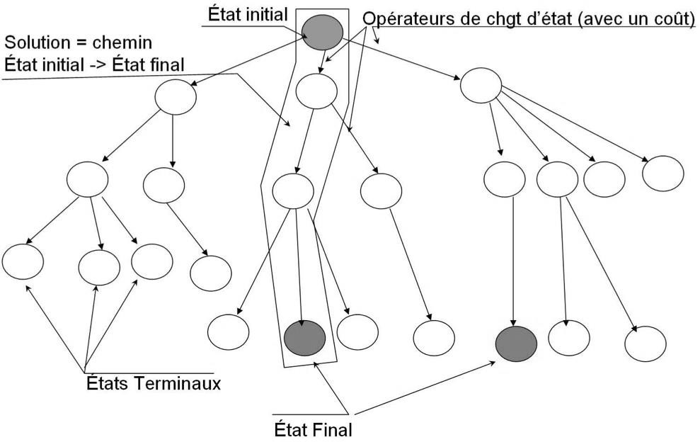
Espace de recherche.
Définitions: : OPEN = frontière : nœuds découverts mais non développés (structure selon l’algorithme).
CLOSED = nœuds déjà développés (visited), pour éviter les re-visites et les boucles.
Une solution est un chemin qui correspond à une séquence d’états en passant de l’état initial jusqu’à l’état final.
Notes:
Lorsqu’on explore un espace de recherche, on distingue deux ensembles : OPEN pour les nœuds encore à explorer et CLOSED pour ceux déjà visités. Cette distinction évite les boucles et permet à l’algorithme d’avancer de manière organisée vers la solution. Finalement, une solution correspond à la suite d’états reliant l’état initial à l’état final dans ce graphe.

Slide 19
Espace de recherche.
Processus de recherche:
Initialiser : Mettre l’état initial dans OPEN, et CLOSED vide.
Répéter :
Choisir un nœud dans OPEN selon la stratégie de recherche.
Tester si c’est le but → si oui, reconstruire le chemin et arrêter.
Sinon, développer ses successeurs et les ajouter à OPEN.
Placer le nœud exploré dans CLOSED.
Fin : Le processus s’arrête lorsqu’on atteint l’état final ou que OPEN est vide (aucune solution).
Notes:
Le processus de recherche suit toujours la même logique : on commence par initialiser la frontière avec l’état de départ, puis on choisit un nœud selon une stratégie de recherche. Si cet état correspond au but, on reconstruit la solution ; sinon, on le développe pour générer ses successeurs. À chaque étape, les nœuds explorés passent de OPEN à CLOSED, jusqu’à trouver le chemin menant à l’état final.

Slide 20
espace de recherche.
Exemple de chemin solution:
Oradea
Zerind
Neamt
Las
i
Vaslui
Sibiu
Arad
Urziceni Fagaras
Timisoara
Rimnicu Vilcea
Lugoj
Hirsova
Bucharest
Mehadia
Pitesti
Dobreta
Eforie
Craiova
Giurgiu
▲
Notes:
Voici un exemple de chemin solution dans notre espace de recherche. L’agent part de la ville d’Arad, puis explore plusieurs possibilités avant de trouver la séquence optimale : Arad → Sibiu → Făgăraș → Bucarest. Ce chemin représente la suite d’états et d’actions qui mène de l’état initial à l’état final, c’est-à-dire la solution du problème.

Slide 21
espace de recherche.
Exemple de chemin solution:
Oradea
Zerind
Neamt
Las
i
Vaslui
Sibiu
Arad
Urziceni Fagaras
Timisoara
Rimnicu Vilcea
Lugoj
Hirsova
Bucharest
Mehadia
Pitesti
Dobreta
Eforie
Craiova
Giurgiu
▲

Slide 22
espace de recherche.
Exemple de chemin solution:
Oradea
Zerind
Neamt
Las
i
Vaslui
Sibiu
Arad
Urziceni Fagaras
Timisoara
Rimnicu Vilcea
Lugoj
Hirsova
Bucharest
Mehadia
Pitesti
Dobreta
Eforie
Craiova
Giurgiu
▲

Slide 23
espace de recherche.
Exemple de chemin solution:
Oradea
Zerind
Neamt
Las
i
Vaslui
Sibiu
Arad
Urziceni Fagaras
Timisoara
Rimnicu Vilcea
Lugoj
Hirsova
Bucharest
Mehadia
Pitesti
Dobreta
Eforie
Craiova
Giurgiu
▲
Notes:
Comment trouver la meilleur solution ?

Slide 24
les algorithmes en ia.
Algorithmes Aveugles
Algorithmes Informé(Heuristique)
Algorithmes Métaheuristiques

Slide 25
les algorithmes en ia.
Algorithmes Aveugles
Les algorithmes aveugles sont les méthodes les plus simples en intelligence artificielle : ils explorent l’espace d’états sans utiliser d’information sur la position du but..
Recherche en largeur (BFS)
Recherche en profondeur (DFS)
Recherche uniforme en coût.
Notes:
Parmi eux, on retrouve la recherche en largeur, qui explore niveau par niveau,
la recherche en profondeur, qui suit un chemin jusqu’au bout avant de revenir,
et la recherche uniforme en coût, qui choisit toujours le chemin le moins coûteux. Ces approches garantissent souvent une solution, mais peuvent être très lentes lorsqu’il y a beaucoup d’états à explorer.

Slide 26
les algorithmes en ia.
Recherche en largeur (BFS)

Slide 27
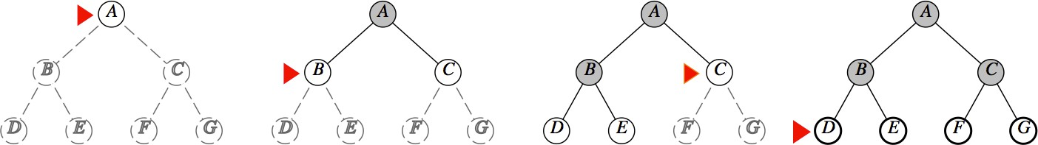
les algorithmes aveugles: BFS
La stratégie d’exploration en largeur (Breadth-First Search) consiste à développer les nœuds par niveau. On commence par l’état initial, puis on ajoute tous les états obtenus par les actions possibles dans la frontière. Ces états sont stockés dans une file FIFO (First In, First Out) : les premiers insérés seront les premiers explorés. Ainsi, les nouveaux états générés vont toujours à la fin de la file, ce qui garantit que l’algorithme explore tous les nœuds d’une profondeur avant de passer à la profondeur suivante.
Développement de tous les nœuds au niveau i avant de développer les nœuds au niveau i + 1.
Les nouveaux successeurs vont à la fin.
Les nœuds visités sont : A – B – C – D – E – F – G

Slide 28
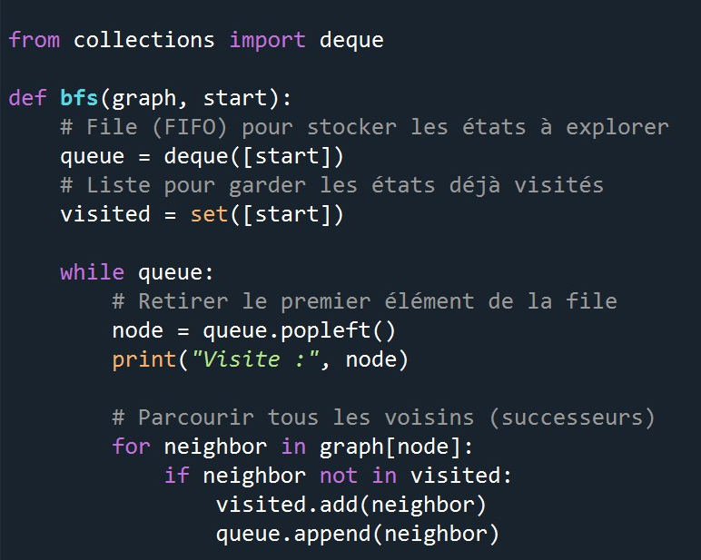
les algorithmes aveugles: BFS
A
B
C
D
E
G
F
A
OPEN=FILE
CLOSED(VISITED)=liste

Slide 29
les algorithmes aveugles: BFS
A
B
C
D
E
G
F
B
C
OPEN=FILE
A
CLOSED(VISITED)=liste

Slide 30
les algorithmes aveugles: BFS
A
B
C
D
E
G
F
G
F
B
OPEN=FILE
A
C
CLOSED(VISITED)=liste

Slide 31
les algorithmes aveugles: BFS
A
B
C
D
E
G
F
D
E
G
F
OPEN=FILE
A
C
B
CLOSED(VISITED)=liste

Slide 32
les algorithmes aveugles: BFS
A
B
C
D
E
G
F
D
E
G
OPEN=FILE
A
C
B
F
CLOSED(VISITED)=liste

Slide 33
les algorithmes aveugles: BFS
A
B
C
D
E
G
F
D
E
OPEN=FILE
A
C
B
F
G
CLOSED(VISITED)=liste

Slide 34
les algorithmes aveugles: BFS
A
B
C
D
E
G
F
D
OPEN=FILE
A
C
B
F
G
E
CLOSED(VISITED)=liste

Slide 35
les algorithmes aveugles: BFS
A
B
C
D
E
G
F
OPEN=FILE
A
C
B
F
G
E
D
CLOSED(VISITED)=liste

Slide 36
les algorithmes Aveugles: BFS
Avantages
Trouve toujours la solution la plus courte (en nombre d’actions).
Exploration systématique (niveau par niveau).
Facile à comprendre et à implémenter.
Utilise une file FIFO → garantit un ordre logique d’exploration.
Inconvénients
Mémoire importante : doit stocker tous les nœuds d’un niveau avant de passer au suivant.
Temps élevé si l’espace de recherche est très grand.
Pas adapté quand on cherche une solution profonde mais unique.
Notes:
L’algorithme BFS présente plusieurs avantages : il est simple, systématique et garantit toujours la solution la plus courte. En revanche, son principal défaut est sa consommation de mémoire, car il doit stocker tous les nœuds d’un niveau avant de passer au suivant. Cela le rend parfois lent et peu adapté aux grands espaces de recherche t² :²pou aux problèmes nécessitant d’aller très profondément.

Slide 37
les algorithmes Aveugles
Recherche en profondeur (DFS)

Slide 38
les algorithmes Aveugles : DFS
La stratégie d’exploration en profondeur (Depth-First Search) consiste à développer les nœuds en descendant le plus loin possible dans l’arbre de recherche avant de revenir en arrière. On commence par l’état initial, puis on choisit un successeur et on continue l’exploration jusqu’à atteindre un nœud sans successeur ou un état déjà visité. À ce moment, l’algorithme effectue un retour en arrière (backtracking) pour explorer d’autres branches encore inexplorées. Les états sont stockés dans une pile LIFO (Last In, First Out) : le dernier inséré est le premier exploré. Ainsi, les nouveaux états générés vont toujours au sommet de la pile, ce qui conduit à une exploration en profondeur avant de revenir vers les niveaux supérieurs.

Slide 39
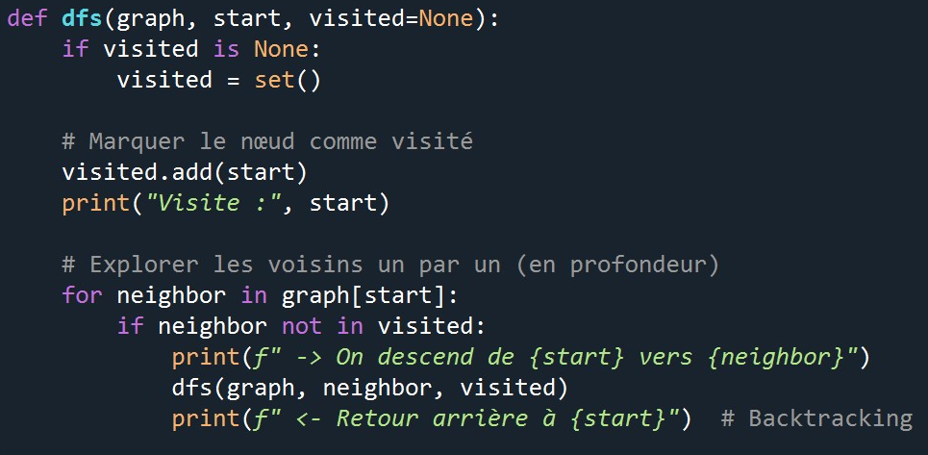
les algorithmes Aveugles : DFS
A
B
C
D
E
G
F
CLOSED(VISITED)=liste
OPEN=PILE
A

Slide 40
les algorithmes Aveugles : DFS
A
B
C
D
E
G
F
CLOSED(VISITED)=liste
C
OPEN=PILE
A
B

Slide 41
les algorithmes Aveugles : DFS
A
B
C
D
E
G
F
F
CLOSED(VISITED)=liste
G
OPEN=PILE
C
A
B

Slide 42
les algorithmes Aveugles : DFS
A
B
C
D
E
G
F
CLOSED(VISITED)=liste
G
OPEN=PILE
F
C
A
B

Slide 43
les algorithmes Aveugles : DFS
A
B
C
D
E
G
F
CLOSED(VISITED)=liste
OPEN=PILE
G
F
C
A
B

Slide 44
les algorithmes Aveugles : DFS
A
B
C
D
E
G
F
CLOSED(VISITED)=liste
D
OPEN=PILE
B
G
F
C
A
E

Slide 45
les algorithmes Aveugles : DFS
A
B
C
D
E
G
F
CLOSED(VISITED)=liste
OPEN=PILE
D
B
G
F
C
A
E

Slide 46
les algorithmes Aveugles : DFS
A
B
C
D
E
G
F
CLOSED(VISITED)=liste
OPEN=PILE
E
D
B
G
F
C
A

Slide 47
les algorithmes Aveugles : DFS
Avantages du DFS
Peu de mémoire utilisée : ne garde que la pile des nœuds en cours (contrairement au BFS qui stocke tout un niveau).
Exploration rapide en profondeur : permet d’atteindre vite un état profond.
Implémentation simple : facile à coder avec la récursion.
Utile pour explorer tout le graphe/arbre même sans objectif précis (ex. détection de cycles, parcours complet).
Inconvénients du DFS
Ne garantit pas la solution la plus courte (contrairement au BFS).
Peut s’enfoncer dans une branche inutile très profonde → perte de temps.
Risque de boucle infinie si le graphe contient des cycles et qu’on n’utilise pas unvisited.
Moins adapté quand la solution est proche de la racine.
Notes:
L’avantage, c’est qu’il est rapide et simple à coder. L’inconvénient, c’est qu’il peut se perdre très loin sans rien trouver, voire tourner en rond si on ne mémorise pas les nœuds déjà visités.

Slide 48
les algorithmes Aveugles : dFS
Exemple : Explorer un labyrinthe
Un robot doit trouver une sortie dans un grand labyrinthe. L’algorithme DFS choisit un chemin et avance en profondeur jusqu’à atteindre soit la sortie, soit une impasse Si le chemin est bloqué, il effectue un backtracking (retour en arrière) pour tester une autre possibilité. Ce principe est efficace car il permet d’explorer tout le labyrinthe avec peu de mémoire, mais il ne garantit pas forcément le chemin le plus court.
Notes:
Imaginons qu’un robot soit placé dans un grand labyrinthe. Le DFS lui dit : “avance tout droit jusqu’à ce que tu ne puisses plus”.
Le robot avance donc profondément dans un couloir, et quand il arrive à une impasse, il fait demi-tour pour essayer un autre chemin.
Ce qu’on appelle le backtracking, c’est ce retour en arrière pour tester une autre possibilité.
C’est une méthode efficace, car elle utilise peu de mémoire et explore tout le labyrinthe.
Mais comme le robot ne réfléchit pas à la longueur du chemin, il peut trouver une sortie qui n’est pas la plus courte.

Slide 49
Les algorithmes heuristiques et métaheuristique
Algorithmes Aveugles
Algorithmes Informé(Heuristique)
Algorithmes Métaheuristiques

Slide 50
Algorithmes Informé(Heuristique)
GBFS
A*

Slide 51
Les algorithmes heuristiques
La recherche heuristique permet d’utiliser une fonction heuristique, notée h(n), qui estime la distance restante ou le coût estimé entre un nœud n et le but.
Le but de ces algorithmes est de trouver une solution plus rapidement, sans tout explorer, en guidant l’exploration vers les zones prometteuses de l’espace de recherche. Leur principe, c’est donc de donner la priorité aux nœuds qui semblent rapprocher le plus du but selon cette estimation.
Notes:
des algorithmes heuristiques, c’est-à-dire des méthodes de recherche guidées par l’expérience ou par une estimation intelligente. Contrairement aux algorithmes aveugles, qui explorent tout l’espace sans distinctio
exemple simple : un GPS. Lorsqu’il cherche l’itinéraire le plus court, il ne teste pas toutes les routes possibles comme un algorithme aveugle. Il estime, à chaque carrefour, quelle route semble la plus proche de la destination — c’est exactement le rôle de la fonction heuristique h(n).n, la recherche heuristique essaie de prioriser les chemins qui semblent les plus prometteurs.

Slide 52
Les algorithmes heuristiques
Qu’est-ce qu’une heuristique ? C’est tout simplement une estimation intelligente. Elle ne donne pas la solution exacte, mais elle aide l’algorithme à deviner où chercher en priorité.
On peut dire qu’une heuristique, c’est un peu comme l’intuition d’un être humain : elle indique la direction la plus prometteuse, sans tout explorer.
Par exemple, imaginez que vous êtes perdu en montagne et que vous cherchez un village. Vous n’allez pas explorer chaque sentier un par un : vous allez plutôt suivre celui qui descend, car vous estimez que le village est en bas. 👉 Cette estimation, c’est exactement ce que fait une heuristique dans un algorithme.

Slide 53
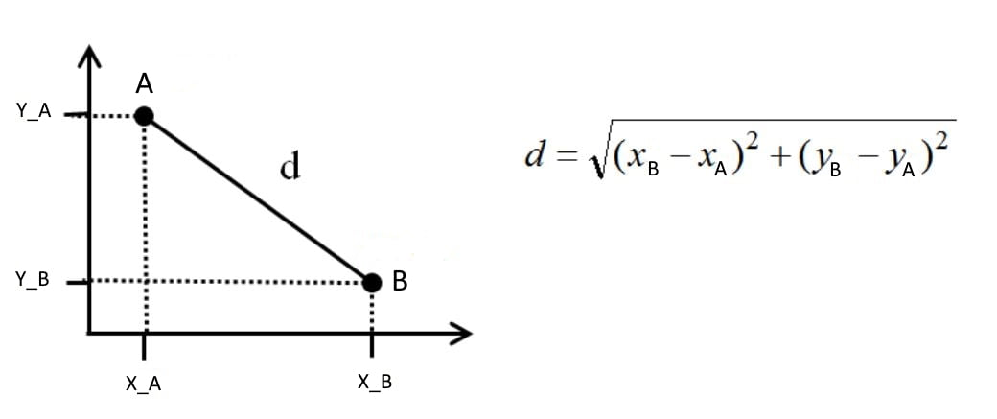
Deux heuristiques ultra-classiques
Distance de Manhattan:
La distance de Manhattan se calcule comme
d_m = |x_a – x_b| + |y_a – y_b|.
Elle mesure la distance parcourue en suivant un chemin en damier
Distance Euclidienne:
La distance euclidienne entre deux points A(X_A, Y_A ) et B(X_B , Y_B ) est donnée par la formule :

Slide 54
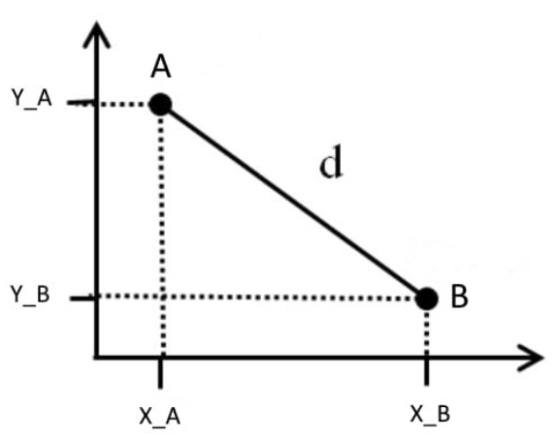
Les algorithmes heuristiques
Quand utiliser quelle distance ?
Manhattan (L1) : déplacements N/E/S/O uniquement (grille 4-voisins, rues en damier).
Euclidienne (L2) : diagonales permises ou espace continu (grille 8-voisins, “à vol d’oiseau”).
A=(x_a=2,y_a=5)
B=(x_b=7,y_a=b)
d_e=6.4
d_m=8
d_e
d_m
Notes:
Si les mouvements sont uniquement horizontaux ou verticaux, on utilise Manhattan.
Si on peut se déplacer dans toutes les directions, y compris les diagonales, on utilise Euclidienne. »

Slide 55
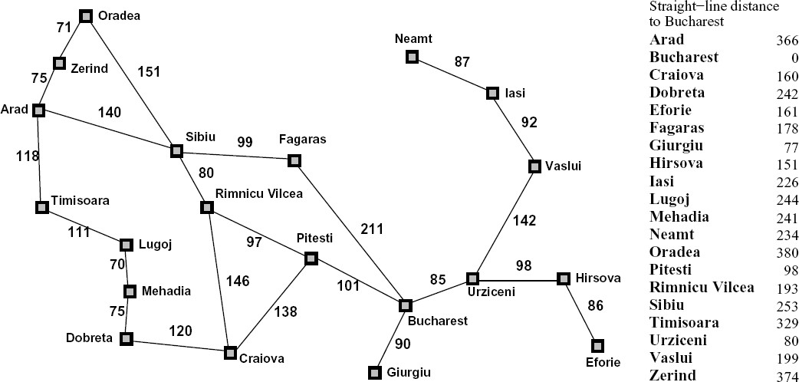
Les algorithmes heuristiques

Slide 56
Les algorithmes heuristiques
Greedy Best-First Search
Cet algorithme choisit le chemin qui semble le plus proche du but, d’après une estimation h(n).
Il avance toujours vers la direction la plus prometteuse, sans regarder le coût réel du chemin parcouru.
C’est une méthode rapide, mais pas toujours optimale : elle peut se tromper si le chemin le plus direct n’est pas le bon.
Notes:
Elle fonctionne un peu comme une personne qui cherche un trésor sur une carte : à chaque étape, elle se dirige vers l’endroit qui semble le plus proche du but.
L’algorithme fait la même chose : il choisit toujours le nœud dont la valeur heuristique h(n) est la plus petite — autrement dit, celui qui semble le plus près de la solution.

Slide 57
Les algorithmes heuristiques
Greedy Best-First:
Étapes de l’algorithme Greedy Best-First :
Initialisation :
Mettre le nœud de départ dans la liste Open avec sa valeur heuristique h(s).
Closed est vide (aucun nœud encore exploré).
Boucle principale :
Tant que Open n’est pas vide :
Choisir le nœud ayant la plus petite valeur heuristique (le plus prometteur).
Si ce nœud est la cible, on a trouvé le chemin.
Sinon :
Marquer le nœud comme exploré (Closed).
Ajouter ses voisins dans Open avec leur valeur h(v).
Fin :
Si Open est vide → aucune solution trouvée.
Notes:
Le Greedy Best-First Search suit une logique très intuitive : il avance toujours vers le nœud qui semble le plus proche du but, d’après la valeur heuristique h(n).
D’abord, on met le point de départ dans la liste Open. Ensuite, à chaque étape, on regarde dans Open quel nœud a la plus petite valeur heuristique — autrement dit, celui qui semble le plus prometteur.
Si c’est le but, l’algorithme s’arrête. Sinon, il marque ce nœud comme exploré et ajoute ses voisins à Open. Puis il recommence, toujours en choisissant le voisin le plus “proche” selon h(n).
Le processus continue jusqu’à trouver la cible ou à vider Open si aucun chemin n’existe.

Slide 58
Exemple GBFS : Carte de Roumanie
Notes:
Ici, on a un exemple très connu : la carte de Roumanie, utilisée pour illustrer comment un algorithme de recherche trouve un chemin d’une ville à une autre.
Notre objectif est de partir de Arad et d’arriver à Bucharest.
Le Greedy Best-First Search utilise une heuristique — ici, c’est la distance à vol d’oiseau jusqu’à Bucharest, indiquée à côté de chaque ville.

Slide 59
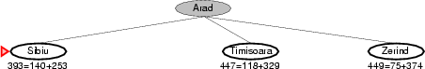
Exemple GBFS : Carte de Roumanie

Slide 60
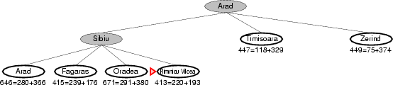
Exemple GBFS : Carte de Roumanie

Slide 61
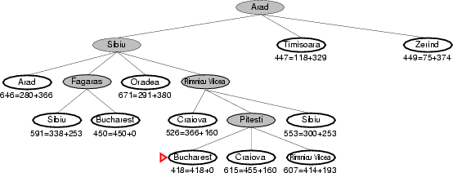
Exemple GBFS : Carte de Roumanie
Notes:
➜ On voit que l’algorithme suit toujours le chemin qui semble le plus prometteur, sans explorer tout le graphe.
Par contre, s’il y avait eu un obstacle sur le chemin Sibiu → Fagaras → Bucharest, le Greedy aurait dû revenir en arrière, car il ne regarde pas les autres routes possibles à l’avance. »

Slide 62
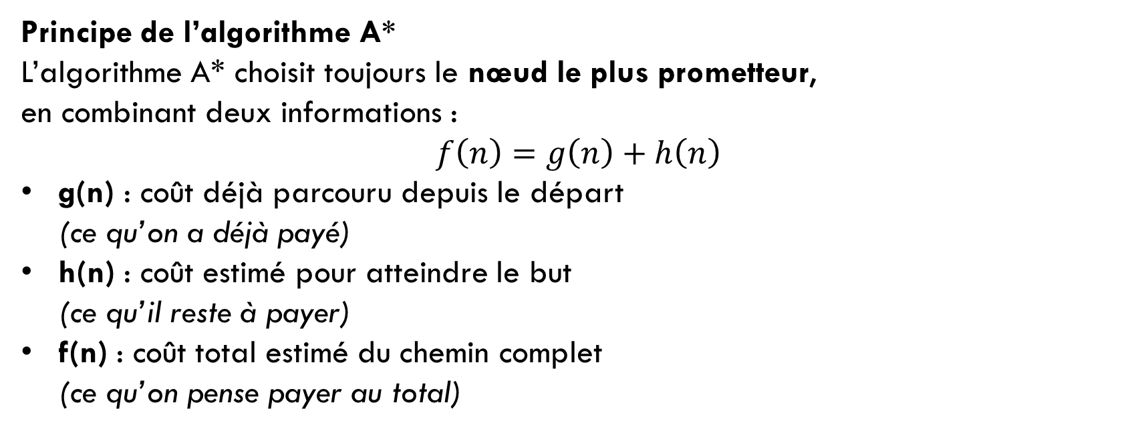
Les algorithmes heuristiques
Principe de l’algorithme A*
L’algorithme A* choisit toujours le nœud le plus prometteur, en combinant deux informations :
$$f\left(n\right)=g\left(n\right)+h\left(n\right)$$
g(n) : coût déjà parcouru depuis le départ (ce qu’on a déjà payé)
h(n) : coût estimé pour atteindre le but (ce qu’il reste à payer)
f(n) : coût total estimé du chemin complet (ce qu’on pense payer au total)
Exemple: Si vous conduisez avec un GPS, g(n) correspond à la distance déjà parcourue, h(n) à la distance estimée restante, et f(n) au trajet total estimé pour arriver à destination.
Notes:
« A*, c’est un GPS d’algorithme : il tient compte de ce qu’on a déjà payé (𝑔)et de c

Slide 63
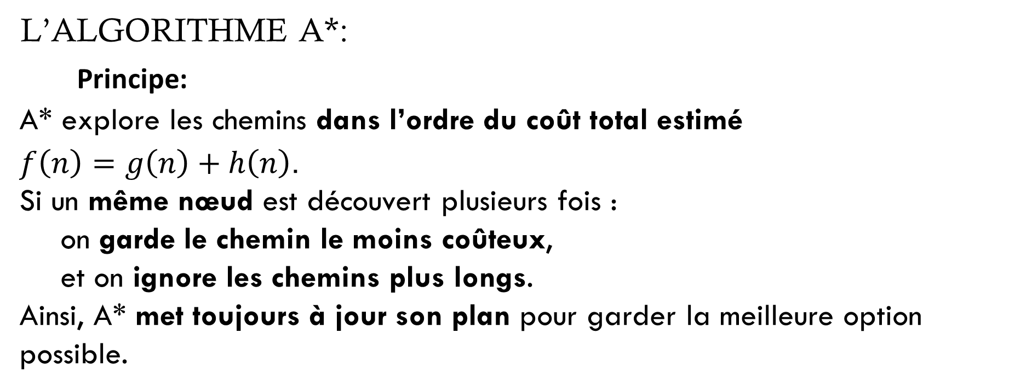
Les algorithmes heuristiques
L’ALGORITHME A*:
Principe:
A* explore les chemins dans l’ordre du coût total estimé
$f\left(n\right)=g\left(n\right)+h\left(n\right)$.
Si un même nœud est découvert plusieurs fois :
on garde le chemin le moins coûteux,
et on ignore les chemins plus longs.
Ainsi, A* met toujours à jour son plan pour garder la meilleure option possible.
Notes:
« A*, c’est un GPS d’algorithme : il tient compte de ce qu’on a déjà payé (𝑔)et de ce qu’il reste (ℎ), puis choisit la prochaine étape qui minimise 𝑔+ℎ. Avec une bonne heuristique, il va droit au but et reste optimal. »
Imaginez que votre GPS trouve deux routes pour aller à Casablanca. Si la deuxième route est plus rapide ou plus courte, il met automatiquement à jour son itinéraire. C’est exactement ce que fait A*.

Slide 64
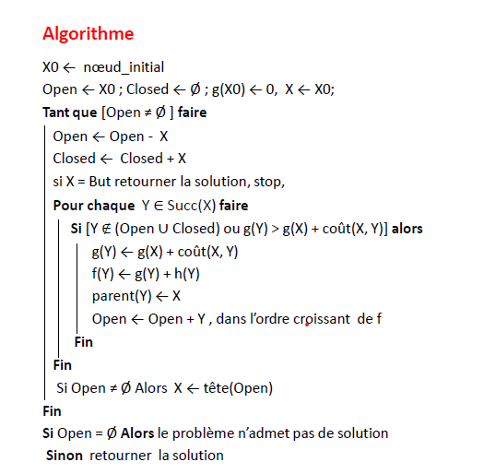
Recherche A*

Slide 65
Exemple A* : Carte de Roumanie
Notes:
Ici, on reprend la carte de la Roumanie, mais cette fois, on applique l’algorithme A*.
Notre but est d’aller de Arad à Bucharest, comme tout à l’heure.
La différence avec l’algorithme Greedy, c’est qu’A* ne choisit pas seulement le chemin qui semble le plus proche du but. Il prend en compte à la fois la distance déjà parcourue (g(n)) et la distance estimée restante (h(n)).

Slide 66
Exemple A* : Carte de Roumanie

Slide 67
Exemple A* : Carte de Roumanie

Slide 68
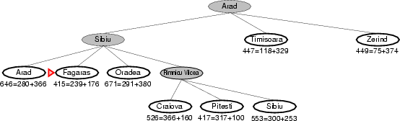
Exemple A* : Carte de Roumanie

Slide 69
Exemple A* : Carte de Roumanie

Slide 70
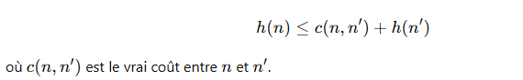
Propriétés de A*
n
c(n,n’)
A* génère une solution optimale si h(n) est une heuristique admissible
h(n) est admissible si elle ne surestime jamais le cout réel d’atteindre le nœud destination ou But (G)
h(n) ≤ h’ (n)
A* génère une solution optimale si h(n) est une heuristique consistante
Une heuristique est consistante si elle respecte la logique du trajet entre les nœuds.
En d’autres termes : la valeur estimée d’un nœud ne peut pas “sauter” brutalement par rapport à son voisin.
Formellement :
Si h(n) est consistante alors h(n) est admissible
h(n)
n’
h(n’)
But
A
10
2
10
B 5
5
But
0
h(A) = 10; coût(A,B) + h(B) = 2 + 5 = 7
⇒ h(A) > coût (A,B) + h(B) ⇒ h est
inconsistance
Notes:
On dit qu’elle est consistante quand elle garde une cohérence logique entre les nœuds. Par exemple, si aller de A à B coûte 2 et que de B au but coûte 5, alors A ne peut pas prétendre être à plus de 7 du but.

Slide 71
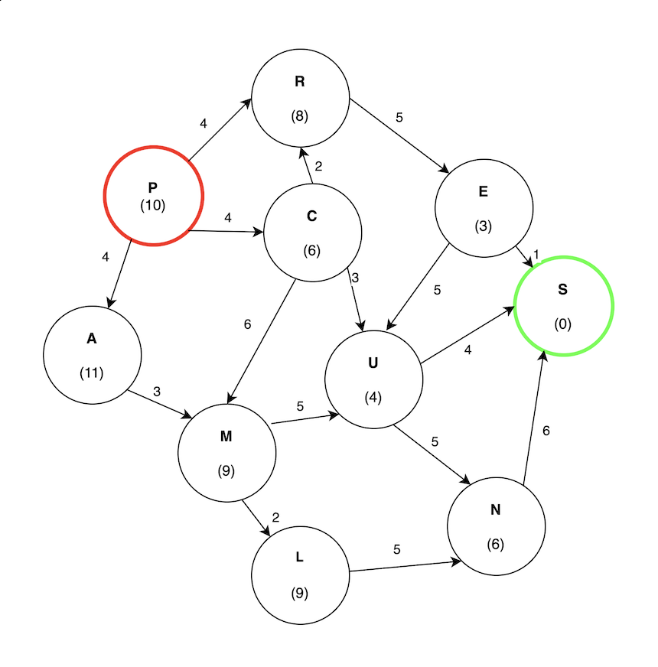
Exercice1:
Comment un agent intelligent peut-il trouver le meilleur chemin pour aller de P à S dans la carte ci-dessous ?
Quelles sont les valeurs heuristiques h(n) indiquées dans chaque ville ?
Que représente le coût réel (c) sur les arcs ?
Trouvez le chemin optimal en utilisant le GBFS puis le A*
Notes:
1) Comment l’agent trouve le meilleur chemin ?
GBFS (Greedy Best-First Search) : à chaque étape, il choisit le voisin dont l’heuristique h(n) est la plus petite (le “plus proche du but” selon l’estimation).
A* : il choisit le nœud qui minimise $f\left(n\right)=g\left(n\right)+h\left(n\right)$ où $g\left(n\right)$= coût réel cumulé depuis le départ, et $h\left(n\right)$= coût restant estimé jusqu’au but.
2) Valeurs heuristiques $h\left(n\right)$(entre parenthèses sur la carte)
$$\begin{matrix} & h\left(P\right)=10, h\left(A\right)=11, h\left(R\right)=8, h\left(C\right)=6, \\ & h\left(E\right)=3, h\left(U\right)=4, h\left(S\right)=0, h\left(M\right)=9, \\ & h\left(L\right)=9, h\left(N\right)=6.\end{matrix}$$
3) Que représente le coût réel $c$sur les arcs ?
Les nombres inscrits sur les arcs dirigés sont les coûts réels de déplacement (distance/temps/poids). Ce sont eux qui servent à additionner les $g$: si on va de $x$à $y$avec coût $c\left(x , y\right)$, alors $g\left(y\right)=g\left(x\right)+c\left(x , y\right)$.
4. GBFS (Greedy Best-First Search)
On choisit toujours le voisin avec le plus petit h.
Depuis P(10) : voisins → C(6), R(8), A(11) → on prend C(6).
Depuis C(6) : voisins → U(4), M(9) → on prend U(4).
Depuis U(4) : voisins → S(0), M(9), N(6) → on prend S(0) → but atteint.
Chemin GBFS : P → C → U → S Coût réel : $4+3+4=11$.
A* (avec ces h affichés sur le graphe)
On minimise $f\left(n\right)=g\left(n\right)+h\left(n\right)$.
Depuis P :
$$C: g=4, h=6⇒f=10$$
$$R: g=4, h=8⇒f=12$$
$$A: g=4, h=11⇒f=15$$
On développe C (f=10), puis U (f=11), puis S (f=11) qui devient le prochain à sortir car tous les autres ont $f≥12$.
Chemin A* : P → C → U → S Coût trouvé : 11.
Pourquoi pas P → R → E → S (coût 10) ?
Le chemin P → R → E → S existe bien (coûts $4+5+1=10$). Mais l’heuristique fournie sur le graphe n’est pas admissible/consistante (ex. $h\left(R\right)=8$alors que le vrai coût de $R$vers $S$par $E$est 6). Du coup, A* n’est pas garanti optimal et peut s’arrêter sur un chemin de coût 11 au lieu de 10.
En résumé : avec les h du graphe, GBFS et A* donnent tous les deux P → C → U → S (coût 11). Le chemin à 10 existe, mais A* ne l’explore pas parce que h surestime (donc non admissible).

Slide 72
Exercice2:
État: configuration légale du jeu
État initial: configuration initiale
État final (but): configuration gagnante
H(n):représente le nombre de cases mal placées par rapport à l’état final.
La fonction coût g est égale à 1 pour chaque action.
2 | 8 | 3
1 | 6 | 4
7 |  | 5
Jeu de taquin
1 | 2 | 3
8 |  | 4
7 | 6 | 5
Notes:
Très bien, passons à l’exercice 2 – Jeu de taquin (8-puzzle) en prenant l’heuristique demandée :
État initial
$$\begin{matrix}2 & 8 & 3 \\ 1 & 6 & 4 \\ 7 & □ & 5\end{matrix}$$
État but
$$\begin{matrix}1 & 2 & 3 \\ 8 & □ & 4 \\ 7 & 6 & 5\end{matrix}$$
Coût de chaque action : $g$= 1 (un déplacement = 1)
Heuristique $h\left(n\right)$: nombre de tuiles mal placées (sans compter la case vide).
1) Heuristique de l’état initial
Comparaison avec l’état but (on ne compte pas la case vide) : tuiles mal placées : 2, 8, 1, 6 → $h\left(\text{initial}\right)=4$. Donc $f=g+h=0+4=4$.
2) Résolution (A* avec $h=$cases mal placées)
On note $□$la case vide. Depuis l’état initial, la case vide peut monter/aller à gauche/à droite.
Étapes (chemin solution)
Monter $$\begin{matrix}2 & 8 & 3 \\ 1 & □ & 4 \\ 7 & 6 & 5\end{matrix}$$ $g=1$, $h=3$⇒ $f=4$
Monter $$\begin{matrix}2 & □ & 3 \\ 1 & 8 & 4 \\ 7 & 6 & 5\end{matrix}$$ $g=2$, $h=3$⇒ $f=5$
Aller à gauche $$\begin{matrix}□ & 2 & 3 \\ 1 & 8 & 4 \\ 7 & 6 & 5\end{matrix}$$ $g=3$, $h=2$⇒ $f=5$
Descendre $$\begin{matrix}1 & 2 & 3 \\ □ & 8 & 4 \\ 7 & 6 & 5\end{matrix}$$ $g=4$, $h=1$⇒ $f=5$
Aller à droite → But $$\begin{matrix}1 & 2 & 3 \\ 8 & □ & 4 \\ 7 & 6 & 5\end{matrix}$$ $g=5$, $h=0$⇒ $f=5$
Chemin trouvé (5 mouvements) :
$$\boxed{\text{Up} → \text{Up} → \text{Left} → \text{Down} → \text{Right}}$$
3) Remarques pédagogiques
L’heuristique “tuiles mal placées” est admissible (elle ne surestime pas la distance restante) : A* trouve donc une solution optimale en nombre de mouvements pour ce problème.
On peut aussi utiliser une heuristique plus informative : distance de Manhattan (somme des distances |Δx|+|Δy| de chaque tuile à sa position but) qui accélère souvent la recherche.
Souhaites-tu que je te prépare une table OPEN/CLOSED pas à pas pour ce cas, ou une animation des mouvements pour la diapo ?

Slide 73
les algorithmes en ia.
Algorithmes Aveugles
Algorithmes Informé(Heuristique)
Algorithmes Métaheuristiques

Slide 74
Métaheuristiques
Définition :
Une métaheuristique est une méthode générale qui guide la recherche de solutions d’une manière optimisée pour des problèmes complexes, quand les méthodes classiques sont trop lentes ou impossibles à appliquer.
Pourquoi les utiliser ?
Trouver une bonne solution (pas forcément la meilleure)
En un temps raisonnable
Pour des problèmes d’optimisation difficiles
Exemples :
Algorithmes génétiques, recuit simulé, colonies de fourmis, essaims particulaires.
Notes:
Une métaheuristique, c’est une méthode générale qui sert à guider la recherche de solutions quand les problèmes sont trop complexes pour être résolus exactement.
Elle ne garantit pas la solution parfaite, mais permet d’obtenir une bonne solution rapidement.
Parmi les exemples, on trouve les algorithmes génétiques, le recuit simulé, ou encore les colonies de fourmis, inspirées du comportement naturel.

Slide 75
Algorithme génétique 🧬
Un algorithme génétique GA est une métaheuristique inspirée de la théorie de l’évolution de Darwin et de la théorie de l’hérédité de Mendel. (sélection naturelle, croisement, mutation). Le GA a été proposé par John Holland en 1975.
Principes clés :
Population : ensemble de solutions candidates (appelées chromosomes ou individus)
Sélection : choisir les meilleures solutions
Croisement : combiner deux parents pour créer de nouvelles solutions
Mutation : modifier légèrement une solution pour ajouter de la diversité
Notes:
L’algorithme génétique imite le principe d’évolution de Darwin. On part d’une population de solutions et, à chaque génération, on sélectionne les meilleures, on les croise et on introduit des mutations pour créer de nouvelles solutions. Ce processus continue jusqu’à trouver une solution optimale ou satisfaisante.

Slide 76
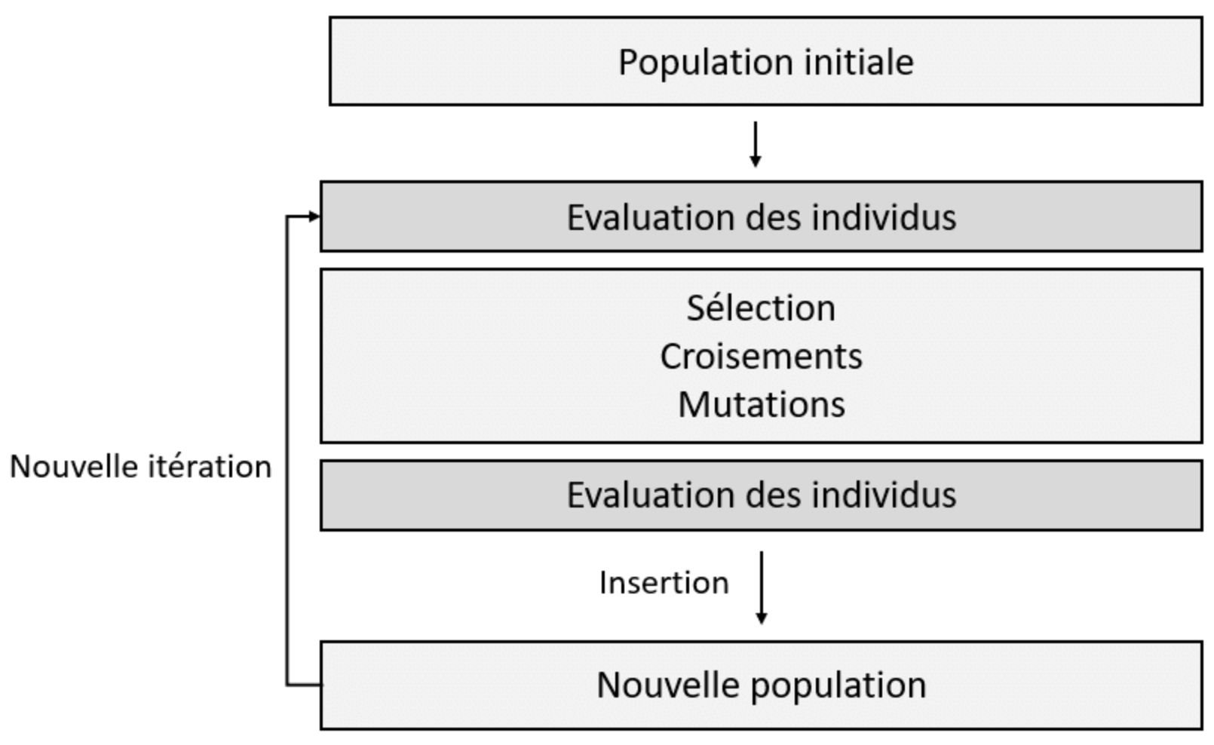
Algorithme génétique 🧬
Population : Ensemble de solutions candidates (chromosomes).
Opérateurs :
Sélection : Choix des meilleurs individus (ex. : roulette, tournoi), selon une fonction de classement (Fitness).
Croisement (Crossover) : Combinaison de deux parents pour créer des enfants.
Mutation : Modification aléatoire d’un gène pour introduire de la diversité.
Notes:
L’algorithme génétique s’inspire de la biologie et de la théorie de l’évolution. On commence par une population de solutions, qu’on évalue à l’aide d’une fonction de performance. Ensuite, on garde les meilleures, on les croise pour créer de nouvelles solutions et on introduit des mutations pour éviter la monotonie. À chaque itération, la population devient plus performante jusqu’à obtenir une solution optimale.

Slide 77
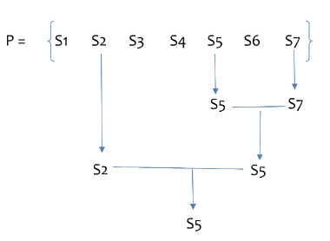
Algorithme génétique : la sélection
La sélection est l'opérateur qui permet de choisir de bonnes solutions à partir de la population P pour créer l'ensemble des parents P'.
Le processus de sélection est basée sur une fonction d’évaluation (ou fonction d’objectif) qui correspond à une performance de l’individu
On en déduit une probabilité pour chaque individu de se reproduire ou de générer des clones (cette probabilité s’appelle fitness)
Il existe plusieurs méthodes de sélection : Sélection par roulette, sélection par rang, sélection par tournoi, etc...
La sélection par tournoi :
Cette méthode consiste à choisir aléatoirement k (k < |P|) solutions à partir de la population P( k peut être 2 parmi la taille de P ).
Ensuite, la meilleure solution selon la fitness (parmi les k solutions choisies) est sélectionnée.
Selection par tournoi, k=7.

Slide 78
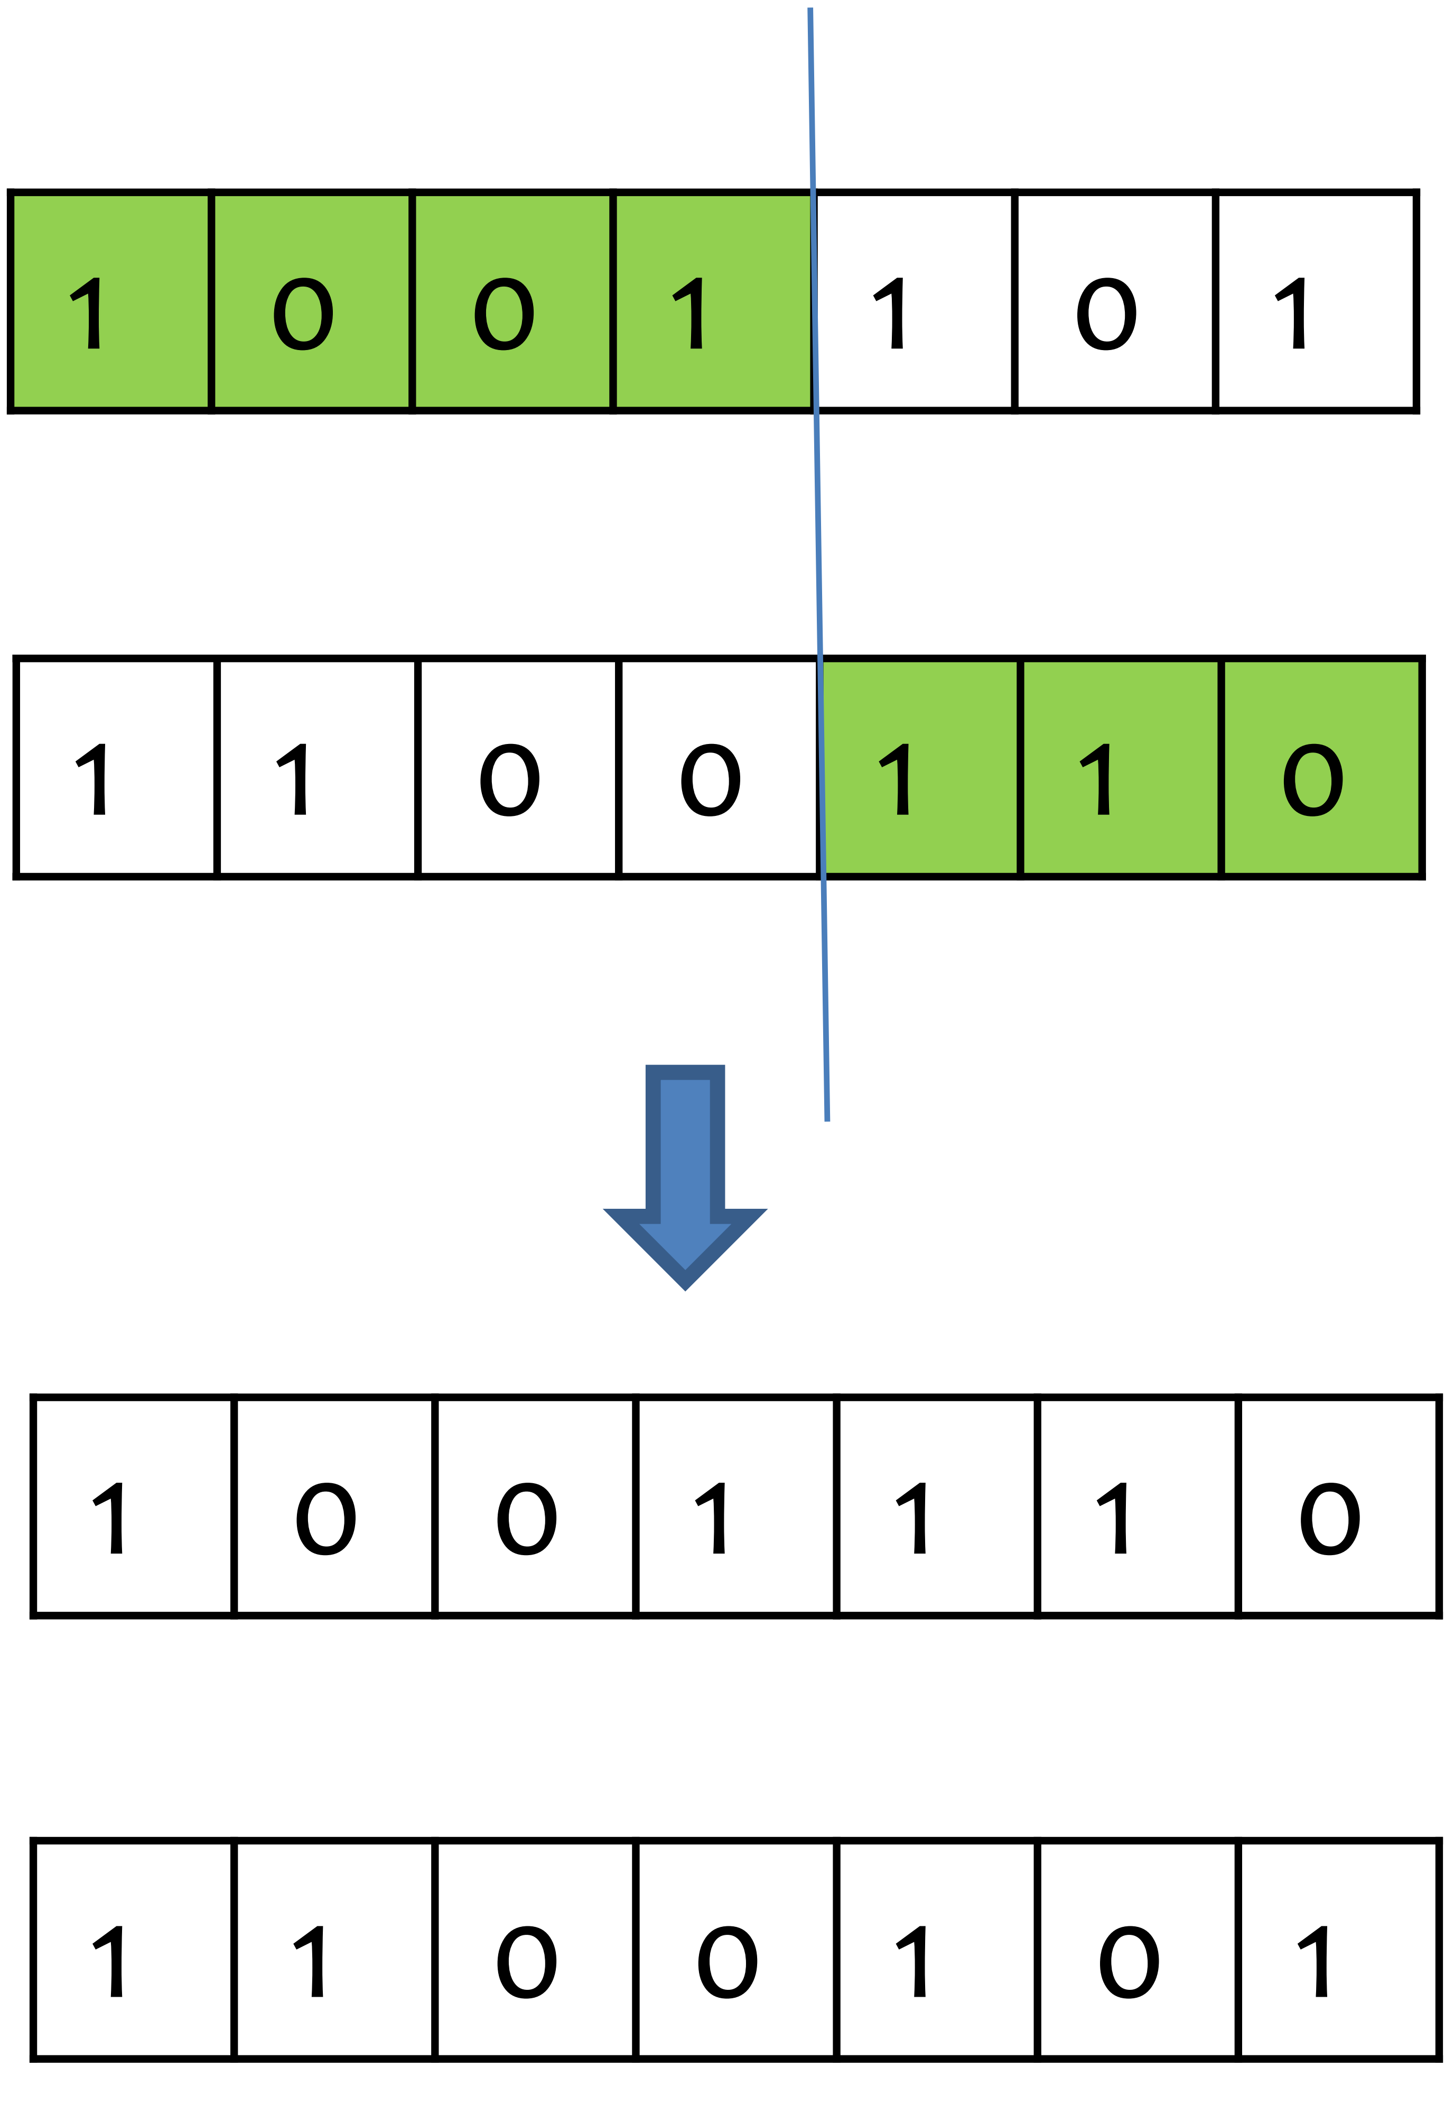
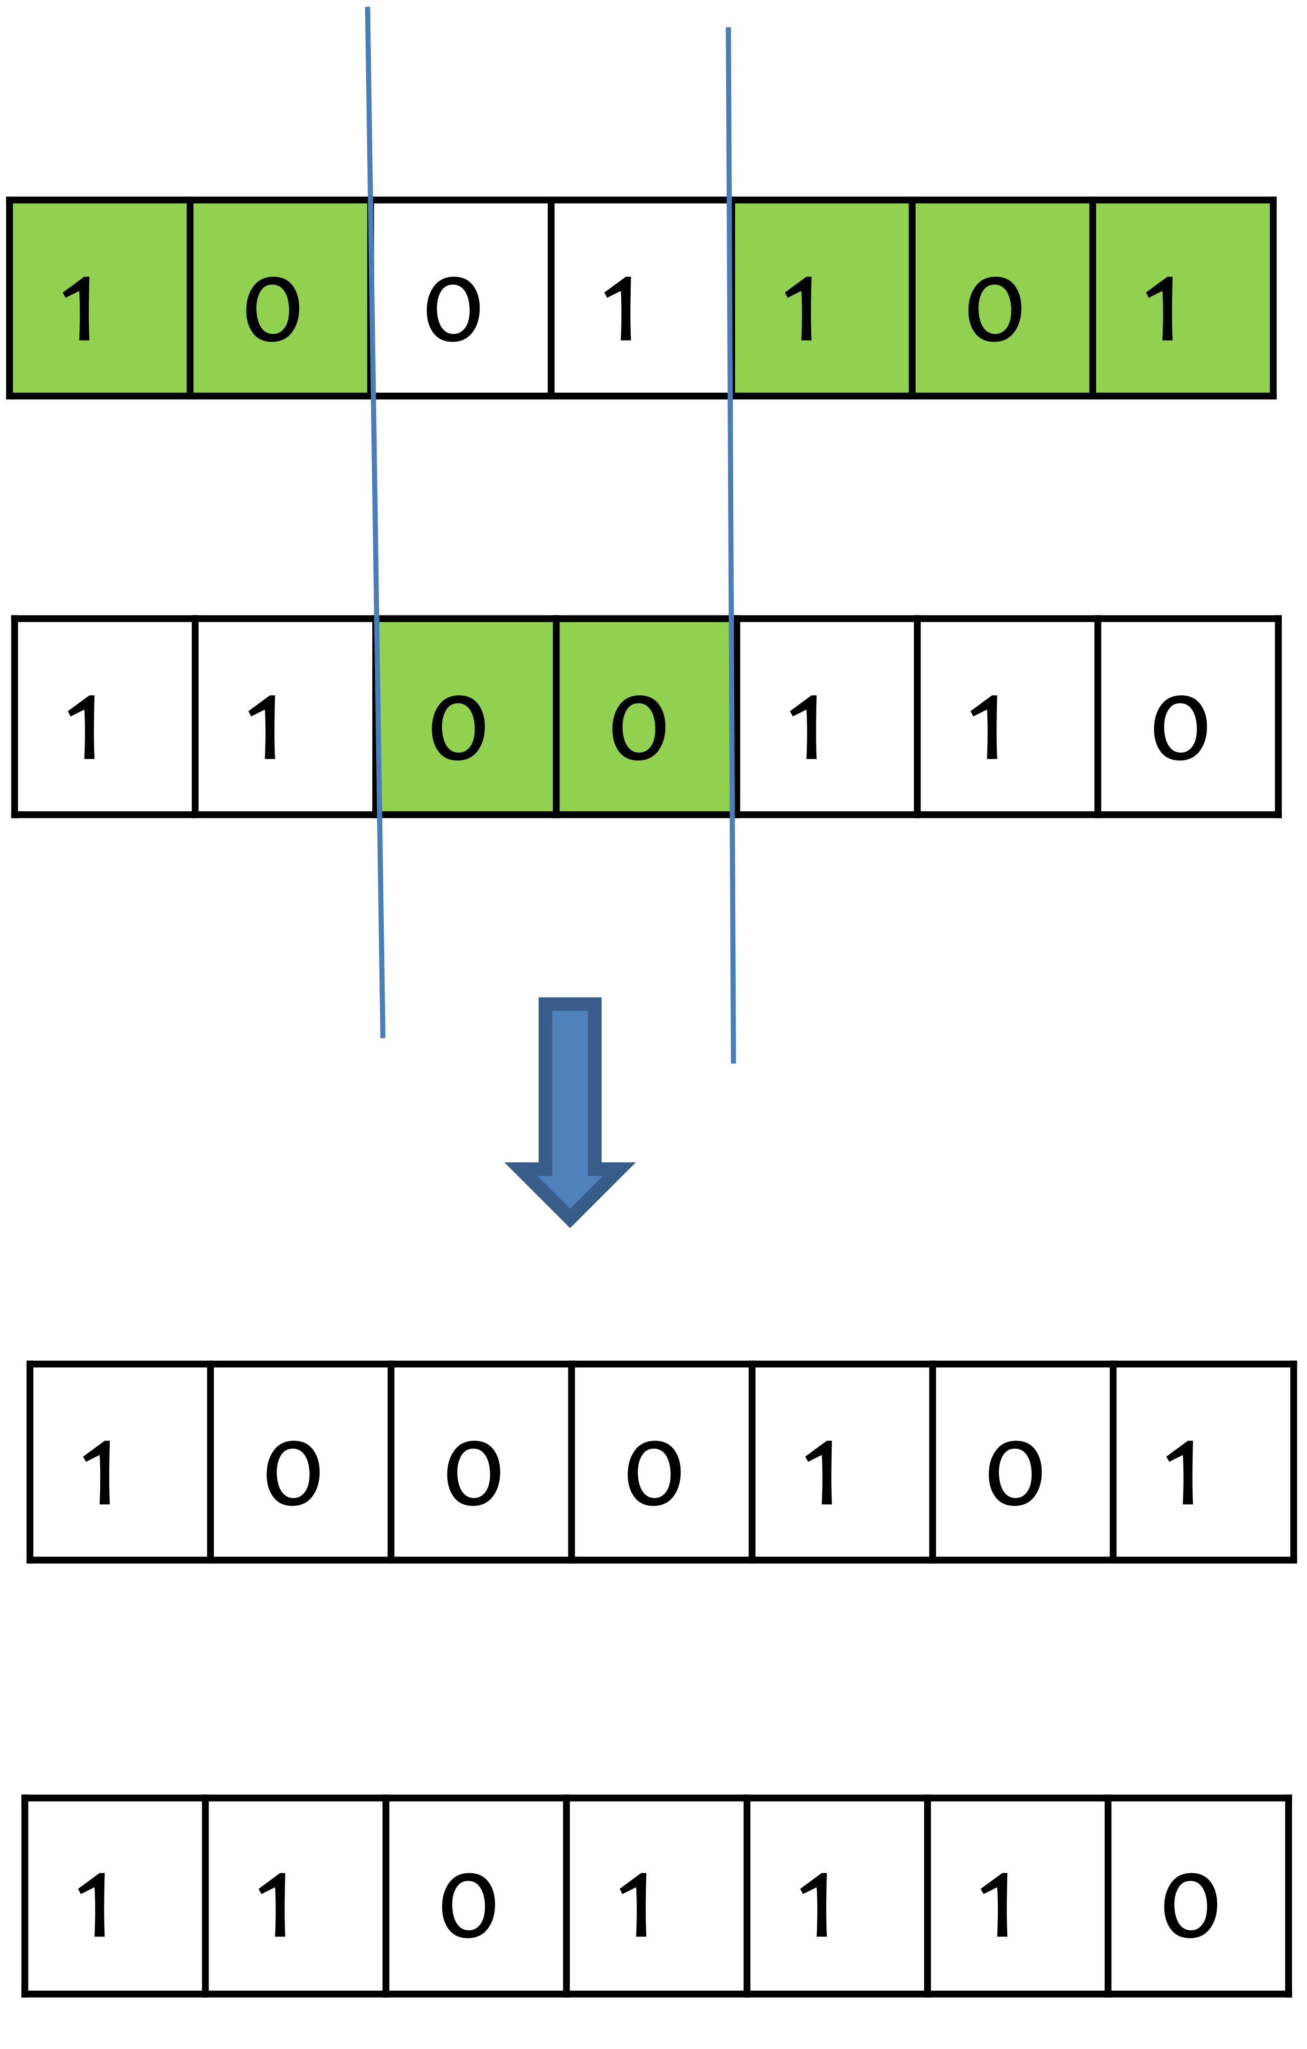
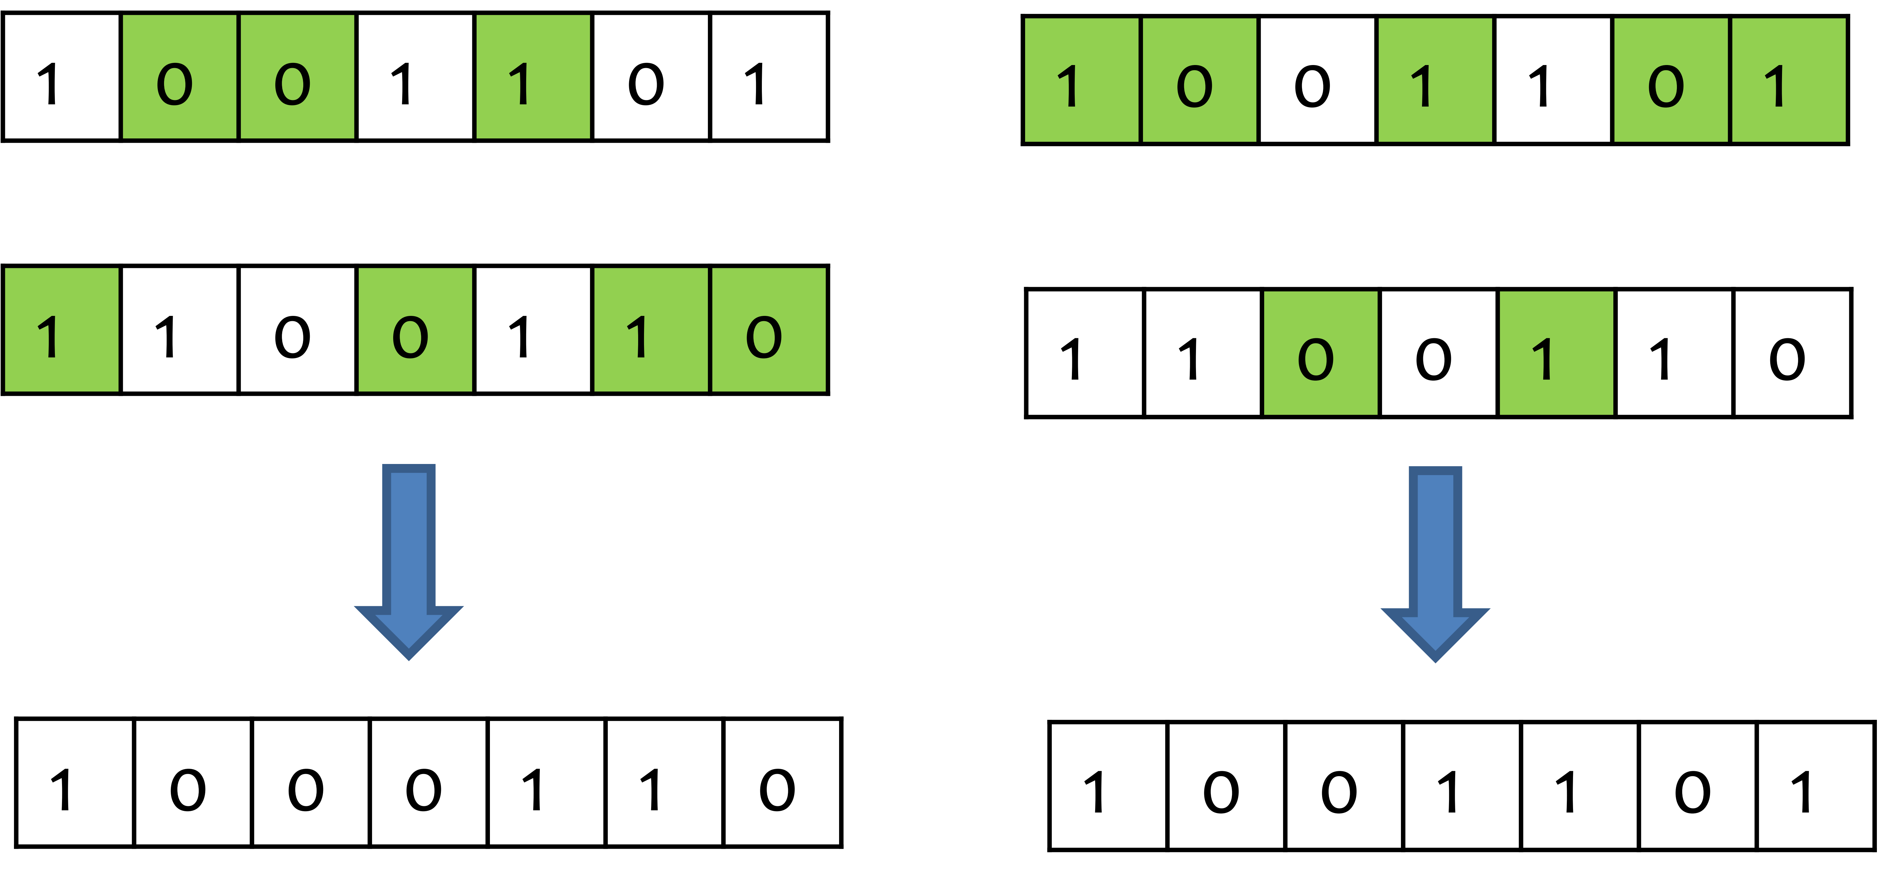
Algorithme génétique: Le croisement
Le croisement est l'opérateur qui permet de construire un ou deux nouvelles solutions (appelées enfants) à partir de deux solutions parents en recombinant les gènes parentaux.
- Le croisement est appliquée avec une probabilité (en général, comprise entre 65% et 95%).
- Il existe plusieurs méthodes de croissement : croisement à un point, à deux points, croisement uniforme etc...
Croisement a deux point : découpe les parents en 3 parties (par 2 point de découpage choisi aléatoirement.)
Croisement uniforme : parcourir les deux parents gène par gène et, à chaque fois, un gène parmi les deux est sélectionné.
Croisement a point : découpe les parents en deux parties (par un point de découpage choisi aléatoirement.)

Slide 79
Algorithme génétique: La mutation
La mutation consiste à apporter une petite modification aléatoire à la solution (Par exemple altérer un ou deux gènes de la solution)
Le but de la mutation est d'assurer une bonne exploration de l'espace recherche.
La mutation est appliquée avec une probabilité. (en général, comprise entre 1% et 5%).

Slide 80
Algorithme génétique: Le remplacement
À chaque itération, on doit former la nouvelle population à partir de la précédente. Plusieurs stratégies sont possibles :
Remplacement total ➜ On supprime toute l’ancienne population P et on la remplace par la nouvelle E. (Simple mais risque de perdre de bonnes solutions.)
Remplacement partiel. ➜ On fusionne les populations P et E, puis on sélectionne les meilleures avec la même méthode de sélection (roulette, tournoi…).
Méthode élitiste. ➜ On garde les meilleurs individus de P et on complète avec ceux de E. (Permet de conserver les solutions les plus performantes.)
Notes:
Après chaque génération, il faut décider quelles solutions garder pour la suivante. La première méthode consiste à tout remplacer, mais elle peut éliminer de bonnes solutions. La deuxième combine les anciennes et nouvelles populations, puis sélectionne les meilleures. Enfin, la méthode élitiste est la plus efficace : elle garde toujours les meilleurs individus pour assurer une évolution stable et performante.

Slide 81
Algorithme génétique
Initialisation : créer une population aléatoire
Répéter jusqu’à critère d’arrêt :
1. Évaluer la fitness de chaque individu
2. Sélectionner les parents
3. Appliquer le croisement
4. Appliquer la mutation
5. Former la nouvelle génération (remplacement)
Retourner la meilleure solution trouvée

Slide 82
Algorithme génétique : exemple
1
2
Le problème du voyageur de commerce (TSP – traveling salesman problem)
Objectif : trouver un chemin optimale qui permet à un voyageur de visiter chaque ville exactement une fois et de revenir à sa ville de départ.
3
4
5
Ville | 1 | 2 | 3 | 4 | 5
1 | X | 15 | 3 | 10 | 11
2 | 15 | X | 5 | 6 | 2
3 | 3 | 5 | X | 8 | 7
4 | 10 | 6 | 8 | X | 3
5 | 11 | 2 | 7 | 3 | X

Slide 83
Algorithme génétique : exemple
Problème : TSP symétrique à 5 villes (1 à 5)
Population : 4 individus (fixant la ville 1 en première position)
Objectif : minimiser la distance totale → maximiser
Étape 1 : la représentation d’un individu (chromosome 🧬)
Un individu = un ordre de visite des 5 villes, formant un cycle comme ({1,2,3,4,5}) .
On fixe la ville 1 en première position pour éviter les doublons par rotation
Génération 0 : population initiale (taille = 4)
1
2
3
4
5
Ville | 1 | 2 | 3 | 4 | 5
1 | X | 15 | 3 | 10 | 11
2 | 15 | X | 5 | 6 | 2
3 | 3 | 5 | X | 8 | 7
4 | 10 | 6 | 8 | X | 3
5 | 11 | 2 | 7 | 3 | X

Slide 84
Algorithme génétique : exemple
Génération 0 : population initiale (taille = 4)
Étape 2 : calcul de la distance et de la fitness
On calcule la distance totale de chaque circuit.
On calcule les distance des individus :
A : [1,2,3,4,5] : 1→2 = 15, 2→3 = 5, 3→4 = 8, 4→5 = 3, 5→1 = 11 → total = 15 + 5 + 8 + 3 + 11 = 42
B : [1,3,2,5,4] → total = 3 + 5 + 2 + 3 + 10 = 23 (optimal !)
C : [1,4,5,2,3] → total = 10 + 3 + 2 + 5 + 3 = 23 (aussi optimal !)
D : [1,5,4,3,2] → total = 11 + 3 + 8 + 5 + 15 = 42
1
2
Individus | Chromosome | Cercuit
A | [1, 2, 3, 4, 5] | 1→2→3→4→5→1
B | [1, 3, 2, 5, 4] | 1→3→2→5→4→1
C | [1, 4, 5, 2, 3] | 1→4→5→2→3→1
D | [1, 5, 4, 3, 2] | 1→5→4→3→2→1
3
4
5
Ville | 1 | 2 | 3 | 4 | 5
1 | X | 15 | 3 | 10 | 11
2 | 15 | X | 5 | 6 | 2
3 | 3 | 5 | X | 8 | 7
4 | 10 | 6 | 8 | X | 3
5 | 11 | 2 | 7 | 3 | X

Slide 85
Algorithme génétique : exemple
Génération 0 : Population initiale (taille = 4)
Étape 2 : Calcul de la distance et de la fitness
On calcule la distance totale de chaque circuit.
On Calcule les distance des individus :
A : [1,2,3,4,5] : 1→2 = 15, 2→3 = 5, 3→4 = 8, 4→5 = 3, 5→1 = 11 → Total = 15 + 5 + 8 + 3 + 11 = 42
B : [1,3,2,5,4] → Total = 3 + 5 + 2 + 3 + 10 = 23 (optimal !)
C : [1,4,5,2,3] → Total = 10 + 3 + 2 + 5 + 3 = 23 (aussi optimal !)
D : [1,5,4,3,2] → Total = 11 + 3 + 8 + 5 + 15 = 42
1
2
Individus | Chromosome | Cercuit
A | [1, 2, 3, 4, 5] | 1→2→3→4→5→1
B | [1, 3, 2, 5, 4] | 1→3→2→5→4→1
C | [1, 4, 5, 2, 3] | 1→4→5→2→3→1
D | [1, 5, 4, 3, 2] | 1→5→4→3→2→1
3
4
5
Individus | distance | fitness
A | 42 | 1/43 ≈ 0.02326
B | 23 | 1/24 ≈ 0.04167
C | 23 | 1/24 ≈ 0.04167
D | 42 | 1/43 ≈ 0.02326

Slide 86
Algorithme génétique : exemple
1
2
Sélection par tournoi :
On sélectionne 2 individus au hasard dans la population (souvent k=2 ou 3)
On garde le meilleur (celui avec la plus petite distance ou fitness la plus élevée)
On répète cela autant de fois qu’il faut pour obtenir le nombre de parents souhaité.
Sélection par tournoi (k=2) – 4 tirages
🔹 tirage 1 : on choisit aléatoirement 2 individus → disons a et c
Comparaison : A (42) vs C (23) → C gagne
🔹 Tirage 2 : B et D - B (23) vs D (42) → B gagne
🔹 Tirage 3 : C et D - C (23) vs D (42) → C gagne
🔹 Tirage 4 : A et B - A (42) vs B (23) → B gagne
Parents sélectionnés : C, B, C, B
3
4
5
Individus | distance | fitness
A | 42 | 1/43 ≈ 0.02326
B | 23 | 1/24 ≈ 0.04167
C | 23 | 1/24 ≈ 0.04167
D | 42 | 1/43 ≈ 0.02326

Slide 87
Algorithme génétique : exemple
1
2
Croisement (ordered crossover OX):
On couple (B × C) et (B × C) → deux paires identiques, mais on fera deux enfants différents grâce aux points de coupe
Croisement 1 : C × B, points de coupe 1–2 (C= [1, 4, 5, 2, 3])
Du parent 1 (C) : [1, 4, 5, 2, 3] on garde [4,5] et on aura [1, 4, 5, ?, ?]
Du parent 2 (B) après 1 : [3, 2, 5, 4] → enlever 4,5 ‘déjà present’→ reste [3,2]
Placer dans les positions libres → [1, 4, 5, 3, 2]
→ Enfant 1 = [1, 4, 5, 3, 2]
Distance : 1→4=10, 4→5=3, 5→3=7, 3→2=5, 2→1=15 → total = 40
3
4
5
Individus | distance | fitness
A | 42 | 1/43 ≈ 0.02326
B= [1, 3, 2, 5, 4] | 23 | 1/24 ≈ 0.04167
C= [1, 4, 5, 2, 3] | 23 | 1/24 ≈ 0.04167
D | 42 | 1/43 ≈ 0.02326

Slide 88
Algorithme génétique : exemple
1
2
Croisement (Ordered crossover OX):
Paire 2 : C × B (autres points de coupe)
Points de coupe : positions 2 à 3 (C= [1, 4, 5, 2, 3])
→ C donne [5, 2]
Ordre de B : 3, 2, 5, 4 → enlever 5,2 → reste 3, 4
→ Placer dans positions 1 et 4
→ Enfant 2 = [1, 3, 5, 2, 4]
→ Distance Total= 3+7+2+6+10 = 28
3
4
5
Individus | distance | fitness
A | 42 | 1/43 ≈ 0.02326
B= [1, 3, 2, 5, 4] | 23 | 1/24 ≈ 0.04167
C= [1, 4, 5, 2, 3] | 23 | 1/24 ≈ 0.04167
D | 42 | 1/43 ≈ 0.02326

Slide 89
Algorithme génétique : exemple
1
2
Mutation (probabilité = 20 % par individu)
On décide de muter Enfant 1 (20 % de chance → supposons qu’on le mute).
Enfant 1 : [1, 4, 5, 3, 2]
Mutation par échange : échange des villes en position 2 et 4 → 5 ↔ 2
Résultat : [1, 4, 2, 3, 5]
→ Distance = 10+6+5+7+11 = 39
3
4
5
Individus | distance | fitness
A | 42 | 1/43 ≈ 0.02326
B= [1, 3, 2, 5, 4] | 23 | 1/24 ≈ 0.04167
C= [1, 4, 5, 2, 3] | 23 | 1/24 ≈ 0.04167
D | 42 | 1/43 ≈ 0.02326

Slide 90
Algorithme génétique : exemple
Génération 1 : Nouvelle population
Avec élitisme : garder le meilleur individu de la génération précédente.
Génération 2 :(optionnel)
Avec B dans la population, la sélection par tournoi le choisira souvent.
Le croisement de B avec d’autres individus tend à propager ses bonnes sous-séquences :
1 → 3 (très court : 3 km)
2 → 5 (2 km)
5 → 4 (3 km)
→ L’AG converge vers ou autour de la solution optimale.
1
2
Individus | Chromosome | Distance | Origine
E | [1, 4, 2, 3, 5] | 39 | Enfant
F | [1, 3, 5, 2, 4] | 28 | Enfant
B | [1, 3, 2, 5, 4] | 23 | élitisme
D | [1, 3, 5, 2, 4] | 28 | Enfant (muté)
3
4
5
Individus | distance | fitness
A=[1, 2, 3, 4, 5] | 42 | 1/43 ≈ 0.02326
B= [1, 3, 2, 5, 4] | 23 | 1/24 ≈ 0.04167
C= [1, 4, 5, 2, 3] | 23 | 1/24 ≈ 0.04167
D= [1, 5, 4, 3, 2] | 42 | 1/43 ≈ 0.02326

Slide 91
Algorithme génétique : Exercice

Slide 92
Exercice : Algorithme génétique :
1
2
Considère la première génération créer À l’aide de la GA pour le problème du voyageur de commerce À droite.
Développe à partir de première génération ci-dessus la deuxième et la troisième génération par la suite en considérant :
La selection par tournoi entre 2 individus.
Le croisement 75 % et mutation a 25 %.
Élitisme.
Quel est le meilleur individu que vous avez trouver à la fin de la troisième génération ?
Individus | Chromosome | Distance | Origine
E | [1, 4, 2, 3, 5] | 39 | Enfant
F | [1, 3, 5, 2, 4] | 28 | Enfant
B | [1, 3, 2, 5, 4] | 23 | élitisme
D | [1, 3, 5, 2, 4] | 28 | Enfant
3
4
Ville | 1 | 2 | 3 | 4 | 5
1 | X | 15 | 3 | 10 | 11
2 | 15 | X | 5 | 6 | 2
3 | 3 | 5 | X | 8 | 7
4 | 10 | 6 | 8 | X | 3
5 | 11 | 2 | 7 | 3 | X
5
Individus | distance | fitness
A=[1, 2, 3, 4, 5] | 42 | 1/43 ≈ 0.02326
B= [1, 3, 2, 5, 4] | 23 | 1/24 ≈ 0.04167
C= [1, 4, 5, 2, 3] | 23 | 1/24 ≈ 0.04167
D= [1, 5, 4, 3, 2] | 42 | 1/43 ≈ 0.02326

Slide 93
Apprentissage automatique (Machine LEarning)

Slide 94
Machine LEarning
Apprentissage Automatique (A.A) = Machine Learning (en anglais)
AA est un sous domaine d’étude de l’intelligence artificielle
A.A est un algorithme avec la capacité d’apprendre sans avoir été explicitement programmé
Notes:
Le Machine Learning, ou Apprentissage Automatique (A.A) en français, est un sous-domaine de l’intelligence artificielle.
Pour faire simple, l’intelligence artificielle regroupe toutes les techniques qui permettent à une machine de raisonner et d’apprendre comme un être humain. À l’intérieur de ce grand domaine, le Machine Learning se concentre sur un objectif précis : faire apprendre à une machine sans la programmer explicitement.
Concrètement, cela signifie qu’au lieu de donner à la machine toutes les instructions, on lui fournit des données et des exemples, et c’est elle qui apprend par expérience.
Sur le schéma, on voit bien la hiérarchie : – Tout en haut, l’Intelligence Artificielle englobe l’ensemble des approches ; – À l’intérieur, le Machine Learning correspond aux algorithmes capables d’apprendre automatiquement ; – Le Deep Learning, encore plus spécifique, repose sur les réseaux de neurones profonds ; – Enfin, la Data Science fournit les données et les outils statistiques nécessaires à cet apprentissage.
C’est donc l’un des cœurs de l’IA moderne : les algorithmes de Machine Learning sont partout — dans la détection de fraude, la recommandation de contenus, la tarification dynamique, ou encore les chatbots.

Slide 95
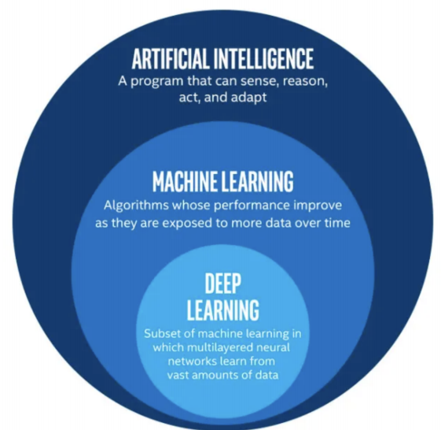
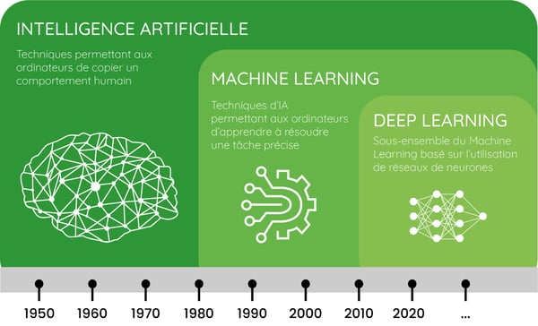
Machine LEarning
A.A s’intéresse au développement et à l’étude d’algorithmes statistiques capables :
d’apprendre à partir de données et,
de généraliser à des données inédites.
Notes:
Le Machine Learning — ou apprentissage automatique — s’intéresse au développement d’algorithmes capables d’apprendre à partir de données et de généraliser leurs apprentissages à de nouvelles situations.
Autrement dit, la machine n’est plus simplement programmée pour exécuter des instructions, mais elle améliore ses performances au fil de l’expérience.
Sur la frise, on peut observer l’évolution historique :*
– Dans les années 1950, l’intelligence artificielle fait ses débuts avec l’idée d’imiter la pensée humaine. – Le Machine Learning émerge ensuite comme une branche spécifique, cherchant à apprendre automatiquement à partir des données. – Puis, à partir des années 2010, on assiste à l’essor du Deep Learning, basé sur les réseaux de neurones profonds et rendu possible grâce à la puissance de calcul et aux grandes masses de données.
Aujourd’hui, ces trois niveaux — IA, Machine Learning et Deep Learning — coexistent et se complètent.
Par exemple : un chatbot ou un système de reconnaissance vocale combine souvent des approches symboliques (logiques) et des techniques d’apprentissage automatique pour comprendre et répondre aux utilisateurs.

Slide 96
Machine LEarning
AA Fait référence au développement et à l’implémentation de méthodes qui permettent à une machine :
d’évoluer grâce à un processus d’apprentissage et,
ainsi de remplir des tâches qu’il est difficile ou impossible de remplir par des moyens algorithmiques plus classiques.
AA est l'étude des méthodes informatiques d'acquisition de nouvelles connaissances, de nouvelles aptitudes et de nouvelles façons d'organiser les connaissances existantes.
Notes:
Le Machine Learning, ou apprentissage automatique, désigne l’ensemble des méthodes permettant à une machine d’évoluer par elle-même grâce à l’expérience.
Contrairement aux algorithmes classiques, qui nécessitent des règles précises écrites par un programmeur, les modèles de Machine Learning apprennent directement à partir des données.
Cela leur permet de s’adapter, de découvrir de nouvelles connaissances et de développer de nouvelles aptitudes sans qu’on ait besoin de tout leur expliquer.
Sur la frise, on voit bien que cette évolution s’inscrit dans la continuité de l’intelligence artificielle : – d’abord, les approches symboliques dans les années 1950 ; – ensuite, le Machine Learning à partir des années 1980 ; – et enfin, le Deep Learning depuis les années 2010, qui exploite des réseaux de neurones profonds pour apprendre à très grande échelle.
Aujourd’hui, ces approches s’entremêlent : la Data Science, le Machine Learning et le Deep Learning sont devenus les piliers de l’IA moderne, utilisés dans tous les domaines — de la santé à la finance, en passant par la cybersécurité ou les transports. »

Slide 97
Qu’est-ce qu’un apprentissage ?
On dit qu'un programme informatique :
apprend de l'expérience E,
par rapport à un ensemble de tâches T,
et à une mesure de performance P,
SI :
ses performances (mesurées par P) dans l'accomplissement des tâches de T,
s'améliorent avec l'expérience E
Notes:
« Avant d’aller plus loin, il est important de comprendre ce qu’on appelle réellement apprentissage dans le contexte de l’intelligence artificielle.
On dit qu’un programme informatique apprend lorsqu’il améliore ses performances au fil du temps grâce à l’expérience.
Concrètement, cela repose sur trois éléments : – E pour l’expérience : c’est l’ensemble des données ou des interactions dont le programme dispose pour apprendre. – T pour les tâches : ce sont les activités que le programme doit accomplir — par exemple reconnaître une image, traduire une phrase, ou prédire un prix. – P pour la performance : c’est la manière dont on mesure la qualité du travail du programme, comme la précision, la rapidité ou le taux d’erreur.
On dit donc qu’un programme apprend de l’expérience E, par rapport à une tâche T, selon une mesure de performance P, si ses performances mesurées par P s’améliorent avec l’expérience E.

Slide 98
Programme Classique Vs A.A
Programmation Traditionnelle
Apprentissage Automatique
Données
Ordinateur
Ordinateur
Sortie
Données
Programme
Programme
Sortie
Notes:
« Cette diapositive illustre très clairement la différence entre un programme classique et un programme d’apprentissage automatique.
Dans la programmation traditionnelle, tout est déterminé à l’avance par le développeur. On fournit à l’ordinateur : – des données, – et un programme, c’est-à-dire un ensemble de règles et d’instructions écrites à la main.
L’ordinateur applique ces règles aux données pour produire une sortie : par exemple, un calcul, un résultat, une décision.
En revanche, dans le cas de l’apprentissage automatique (A.A), le processus est inversé : cette fois, on fournit à la machine les données et les résultats attendus (ou les sorties), et c’est l’ordinateur lui-même qui découvre le programme, c’est-à-dire le modèle ou l’algorithme le plus adapté.
En d’autres termes : – Dans un programme classique, l’humain écrit les règles. – Dans un programme d’apprentissage automatique, la machine apprend les règles à partir des exemples.
C’est cette capacité d’adaptation qui rend le Machine Learning si puissant dans les domaines où les règles sont trop complexes à décrire manuellement, comme la reconnaissance d’images, la traduction automatique ou la détection de fraude. »

Slide 99
A.A en un mot
Une machine d'apprentissage peut être vue comme un appareil qui explore un «espace d'hypothèses».
Chaque réglage des paramètres dans la machine génère une hypothèse différente sur la fonction qui lie les vecteurs d'entrée à ceux de la sortie.
Si les données sont sans bruit, chaque exemple d'apprentissage exclut une zone d'espace d'hypothèses.
Ordinateur
Données
Programme
Sortie
Notes:
Pour résumer simplement ce qu’est une machine d’apprentissage, on peut dire qu’elle fonctionne un peu comme un explorateur d’hypothèses.
Imaginez que la machine dispose d’un grand espace d’hypothèses, c’est-à-dire un ensemble de modèles ou de fonctions possibles qui pourraient relier les entrées aux sorties.
À chaque fois qu’elle modifie ses paramètres internes, elle teste une nouvelle hypothèse sur la manière dont les données sont liées entre elles.
Par exemple, elle peut essayer de deviner quelle forme de courbe — droite, parabole, ou autre — relie les données d’entrée aux résultats attendus.
Au fil de l’apprentissage, la machine va éliminer progressivement les hypothèses qui ne fonctionnent pas et conserver celles qui expliquent le mieux les exemples observés.
Si les données sont propres, sans bruit, chaque exemple aide à réduire l’espace des hypothèses jusqu’à trouver la meilleure fonction possible.
En résumé, apprendre pour une machine, c’est chercher la bonne hypothèse parmi une infinité de possibilités, en s’appuyant sur l’expérience fournie par les données.

Slide 100
A.A en un mot
L'art de l'apprentissage automatique se situe dans :
Décider comment représenter les entrées et les sorties (avec un modèle)
Sélection d’un type de modèle suffisamment puissant pour représenter la relation entre les entrées et les sorties, pas trop complexe, sinon la machine ne parviendra pas à apprendre efficacement.
Ordinateur
Données
Programme
Sortie
Notes:
On peut dire que tout l’art de l’apprentissage automatique réside dans deux grandes décisions fondamentales.
Premièrement, il faut décider comment représenter les données d’entrée et de sortie. Autrement dit : comment traduire le monde réel en un format que la machine peut comprendre. Par exemple, pour reconnaître des images, on ne lui donne pas une photo, mais un ensemble de valeurs numériques représentant les pixels. Ce choix de représentation, qu’on appelle le modèle, influence énormément la qualité de l’apprentissage.
Deuxièmement, il faut choisir un espace d’hypothèses, c’est-à-dire définir le type de modèles que la machine va explorer pour trouver la bonne relation entre les entrées et les sorties. Cet espace doit être suffisamment riche pour bien représenter la réalité, mais pas trop complexe, sinon la machine ne parviendra pas à apprendre efficacement.
En résumé, le succès d’un système d’apprentissage automatique dépend d’un équilibre délicat entre la puissance du modèle et la simplicité de l’espace de recherche. C’est cet équilibre qui permet à la machine de comprendre, généraliser et prédire.

Slide 101
Typologie de l’apprentissage
Quel « système » ?
Types de modèle
Exemple : arbre de décision, réseau de neurones, KNN, SVM...)
Quelles « interactions avec l’environnement » ?
apprentissage « hors-ligne » v.s. « en-ligne »
apprentissage « supervisé » ou non, « par renforcement »
Quelles « performances » ?
Fonction de coût, objectif, …
Comment améliorer ?
Type d’algorithme (gradient, résolution exacte problème quadratique, heuristique, …)
Notes:
Maintenant que nous avons vu ce qu’est l’apprentissage, intéressons-nous à la typologie de l’apprentissage automatique, c’est-à-dire aux différentes manières de le caractériser.
On peut poser quatre grandes questions pour décrire un système d’apprentissage :
Quel “système” ? Cela renvoie au type de modèle utilisé. Selon la nature du problème, on peut choisir un arbre de décision, un réseau de neurones, un K plus proches voisins (KNN), un SVM, etc. Ces modèles diffèrent par leur structure et leur façon de représenter les données.
Quelles “interactions avec l’environnement” ? Ici, on s’intéresse à la manière dont le système apprend : – Est-ce un apprentissage hors-ligne (sur un jeu de données fixe) ou en ligne (où le modèle continue d’apprendre en temps réel) ? – Est-il supervisé, non supervisé, ou par renforcement ? Ces distinctions permettent de savoir si la machine apprend à partir d’exemples étiquetés, sans supervision, ou par essais-erreurs.
Quelles “performances” ? Chaque algorithme vise à optimiser une fonction de coût ou un objectif de performance. Par exemple, réduire le taux d’erreur, maximiser la précision ou minimiser la perte.
Comment améliorer ? Enfin, on se demande quel type d’algorithme d’optimisation est utilisé pour améliorer le modèle : descente de gradient, résolution exacte, ou approche heuristique.

Slide 102
Paradigme d’apprentissage
Chaque paradigme se caractérise par :
1. Representation : Recherche d’un modèle, le plus souvent paramétrique*
+
2. Evaluation : Une façon d’intéragir avec l’environnement
+
3. Optimisation : Une « fonction de coût » à minimiser (sauf exceptions)
=
Un algorithme pour adapter le modèle, en utilisant les données issues de l’environnement, de façon à optimiser la fonction de coût
Quel « système » ?
Quelles « performances » ?
Comment améliorer ?
Notes:
Après avoir vu la typologie, intéressons-nous maintenant au paradigme d’apprentissage, c’est-à-dire à la logique générale qui définit comment un modèle apprend.
Chaque paradigme se caractérise par trois grands éléments :
La représentation : Il s’agit de la manière dont on choisit de modéliser le problème. En général, on cherche un modèle paramétrique, c’est-à-dire un modèle dont on peut ajuster les paramètres pour mieux représenter la relation entre les entrées et les sorties.
L’évaluation : C’est la manière dont on mesure les performances du modèle. Autrement dit, comment le système interagit avec l’environnement pour savoir s’il apprend bien. On définit une fonction de coût ou un critère d’évaluation — par exemple l’erreur quadratique moyenne, la précision ou la perte de classification.
L’optimisation : C’est le cœur du processus d’apprentissage. Le modèle va chercher à minimiser la fonction de coût — ou parfois à la maximiser selon le cas — en ajustant progressivement ses paramètres grâce à un algorithme d’optimisation, comme la descente de gradient.
En résumé, un paradigme d’apprentissage, c’est un cycle complet : → on choisit une représentation du modèle, → on définit une évaluation pour mesurer la qualité, → puis on applique une optimisation pour améliorer les performances.

Slide 103
1. Representations / Modèles
Exemple de représentations/modèles :
Régression linéaire / logistique
K proches voisin (K-Nearest Neighbors - KNN)
Arbres de décision
Support vector machines (SVM)
K-Means
ACP
Réseaux de Neuronnes
Modèles Ensemblistes
...
Notes:
Le premier élément d’un paradigme d’apprentissage, c’est la représentation, qu’on appelle aussi parfois le modèle.
Le rôle du modèle, c’est de trouver la relation entre les entrées et les sorties à partir des données. En fonction du type de problème, on va donc choisir une forme de modèle différente.
Par exemple : – Les régressions linéaire ou logistique servent à modéliser une relation simple entre des variables numériques ou à faire de la classification binaire. – Les K plus proches voisins (KNN) classent un nouvel exemple en fonction de la proximité avec des exemples déjà connus. – Les arbres de décision divisent les données en fonction de critères logiques pour arriver à une prédiction. – Les machines à vecteurs de support (SVM) tracent une frontière optimale entre différentes classes. – Les K-Means et l’ACP (analyse en composantes principales) sont utilisés pour regrouper ou réduire la dimension des données dans les cas non supervisés.
Enfin, on trouve les modèles plus complexes comme les réseaux de neurones, qui sont à la base du deep learning, ou encore les modèles ensemblistes, qui combinent plusieurs modèles simples pour obtenir de meilleures performances (comme les forêts aléatoires ou le boosting).
En résumé, le choix du modèle dépend de la nature du problème, de la quantité de données, et du niveau de complexité qu’on souhaite atteindre.

Slide 104
2. Evaluation
aussi appelée “fonction d’utilité”, “fonction de perte”, “fonction de notation” ou “fonction de mise en forme”
L'évaluation consiste essentiellement à juger ou à préférer un modèle par rapport à un autre
Notes:
Après avoir choisi un modèle, il faut maintenant savoir comment l’évaluer, c’est-à-dire comment mesurer sa qualité ou son efficacité.
L’évaluation repose sur ce qu’on appelle une fonction de coût, ou parfois fonction de perte, fonction d’utilité, ou encore fonction de notation.
Le principe est simple : cette fonction permet de quantifier l’erreur que commet le modèle lorsqu’il fait une prédiction.
Par exemple, si un modèle prédit qu’une maison vaut 500 000 dirhams alors qu’en réalité elle vaut 480 000, la fonction de coût va mesurer cette différence.
L’objectif de l’apprentissage sera ensuite de minimiser cette erreur, donc de faire en sorte que le modèle devienne le plus précis possible.
L’évaluation sert aussi à comparer plusieurs modèles : entre deux modèles, celui qui donne la plus petite erreur sur un même jeu de test est considéré comme le meilleur.
En résumé, l’évaluation, c’est ce qui nous permet de juger ou de préférer un modèle à un autre, de manière objective et mesurable. »

Slide 105
2. Evaluation
Exemples
Erreur quadratique Moyenne (Mean squared error)
(de la sortie d’un modèle par rapport à la sortie -réelle- des données)
Précision (Accuracy)
Rappel-Précision (Precision-Recall)
Marge (Margin)
Probabilité – Vraisemblance (likelihood- probability)
Probabilité estimée d’un modèle à partir des données observées
Entropie (Entropy)
Divergence K-L (K-L Divergence)
Etc.
Notes:
Regardons maintenant quelques exemples concrets de fonctions d’évaluation utilisées dans l’apprentissage automatique.
La plus classique, c’est l’erreur quadratique moyenne, ou MSE (Mean Squared Error). Elle mesure la différence entre les valeurs prédites par le modèle et les valeurs réelles des données. Plus cette erreur est faible, plus le modèle est précis.
Dans les problèmes de classification, on parle souvent de précision, c’est-à-dire la proportion de bonnes prédictions parmi l’ensemble des prédictions.
On utilise aussi le couple rappel–précision, qui permet d’équilibrer la qualité du modèle lorsqu’on a des classes déséquilibrées — par exemple dans la détection de fraude ou la reconnaissance de maladies rares.
D’autres mesures comme la marge servent à évaluer à quel point le modèle est confiant dans ses décisions.
On peut aussi évaluer un modèle en termes de vraisemblance : on estime la probabilité que les données observées soient produites par le modèle.
Enfin, des notions plus avancées comme l’entropie ou la divergence de Kullback–Leibler (K-L) mesurent l’écart entre deux distributions de probabilités — par exemple entre les prédictions du modèle et la réalité.
En pratique, le choix de la fonction d’évaluation dépend toujours du type de tâche et de l’objectif de performance recherché : classification, régression, ou apprentissage probabiliste.

Slide 106
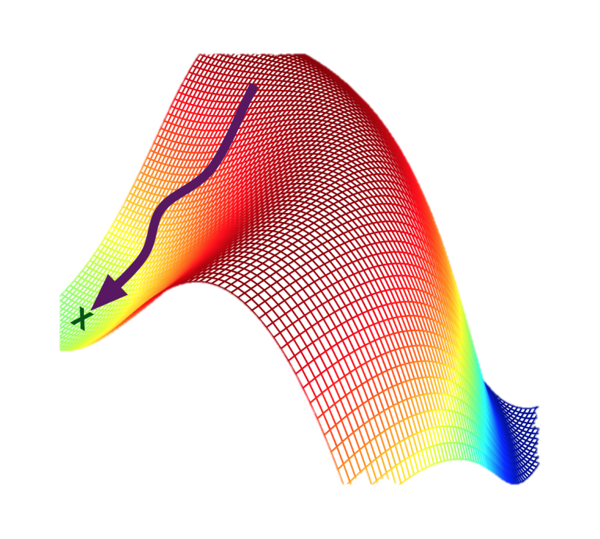
3. Optimisation
L’optimisation est la manière dont on recherche l’espace des modèles représentés pour obtenir de meilleures évaluations.
Exemples des méthodes d’optimisation :
Descente de gradient stochastique (stochastic gradient descent)
Algorithmes génétiques
Notes:
Le troisième élément d’un paradigme d’apprentissage, c’est l’optimisation.
Une fois qu’on a choisi un modèle et une fonction d’évaluation, il faut maintenant trouver les meilleurs paramètres du modèle, c’est-à-dire ceux qui minimisent la fonction de coût ou maximisent la performance.
En d’autres termes, l’optimisation, c’est la manière dont la machine explore l’espace des modèles possibles pour atteindre la meilleure solution.
L’exemple le plus connu, c’est la descente de gradient stochastique (Stochastic Gradient Descent – SGD). Cette méthode ajuste progressivement les paramètres du modèle en suivant la direction du “gradient”, c’est-à-dire la pente de la fonction de coût, jusqu’à atteindre un minimum.
Une autre famille de méthodes est celle des algorithmes génétiques, inspirés de la sélection naturelle. Ces algorithmes testent plusieurs solutions, retiennent les meilleures, les combinent, et font muter certaines d’entre elles pour explorer de nouvelles possibilités.
En résumé, l’optimisation, c’est ce qui permet à la machine d’apprendre par amélioration continue — exactement comme un être humain qui s’entraîne en corrigeant ses erreurs.

Slide 107
Synthèse
En pratique, la définition de la fonction d'évaluation est souvent la première étape de ce processus, avant de sélectionner une représentation ou une optimisation.
Pourquoi ??
Avant de choisir comment représenter le modèle (réseau de neurones, arbre, SVM, etc.), il faut savoir :
ce que “réussir” veut dire.
ce qu’il doit apprendre à faire,
ce qu’il cherche à mesurer
La fonction d’évaluation définit le but du modèle “ce que le modèle doit optimiser”.
Notes:
Pour conclure cette partie, il faut bien comprendre que dans la pratique, tout commence souvent par la fonction d’évaluation.
Avant même de choisir le type de modèle — qu’il s’agisse d’un réseau de neurones, d’un arbre de décision ou d’un SVM —, il est essentiel de savoir ce que signifie “réussir” pour notre système d’apprentissage.
Autrement dit, il faut d’abord définir : – ce que le modèle doit apprendre à faire, – ce qu’il cherche à mesurer, – et comment on juge qu’il a bien appris.
C’est la fonction d’évaluation qui fixe ce cadre : elle détermine le but du modèle, c’est-à-dire ce qu’il doit optimiser.
Une fois ce but défini, on peut ensuite choisir une représentation adaptée (le type de modèle) et une méthode d’optimisation efficace pour atteindre cet objectif.

Slide 108
Synthèse
Exemple
Objectif : prédire le prix d’une maison en fonction de ses caractéristiques (taille, surface, localisation, etc.)
Fonction d’évaluation : erreur quadratique moyenne (MSE) ou erreur absolue moyenne (MAE).
Pourquoi ce choix ?
Parce que le problème est une régression (la sortie est une valeur numérique continue).
La MSE (Mean Squared Error) pénalise plus fortement les grandes erreurs, ce qui est utile quand on veut éviter des écarts importants entre les prix réels et prédits.
La MAE (Mean Absolute Error) donne une mesure plus stable quand il y a des valeurs extrêmes (outliers) dans les données.
Ensuite, on choisit :
une représentation adaptée (fonction linéaire, polynomiale…)
un algorithme d’optimisation.
Notes:
Imaginons qu’on souhaite prédire le prix d’une maison en fonction de sa superficie.
Comme le résultat qu’on veut obtenir est un nombre continu, on est dans un problème de régression.
Pour mesurer la performance du modèle, on utilise une fonction d’évaluation numérique — ici, l’erreur quadratique moyenne (MSE) ou l’erreur absolue moyenne (MAE).
La MSE est intéressante car elle pénalise davantage les grandes erreurs. Autrement dit, si le modèle se trompe beaucoup sur une maison très chère, l’erreur sera amplifiée, et le modèle va corriger cette zone prioritairement.
En revanche, la MAE, qui calcule la moyenne des écarts absolus, est plus robuste aux valeurs extrêmes : elle évite que quelques prix atypiques faussent l’ensemble du modèle.
Une fois cette fonction d’évaluation définie, on choisit une forme de modèle — par exemple une régression linéaire simple ou polynomiale — puis un algorithme d’optimisation, comme la descente de gradient, pour ajuster les paramètres du modèle.
Le modèle apprend donc à “tracer” la courbe qui colle le mieux aux données existantes, en minimisant la différence entre le prix prédit et le prix réel.
C’est exactement la logique de tout apprentissage automatique : on définit d’abord ce qu’on veut optimiser, puis on cherche comment le modèle peut y parvenir

Slide 109
Synthèse
 | Étape | Rôle
1 | Définir la fonction d’évaluation | Spécifie ce qu’on veut optimiser
2 | Choisir la représentation du modèle | Trouver une structure capable d’atteindre ce but
3 | Choisir la méthode d’optimisation | Trouver les paramètres optimaux selon cette fonction

Slide 110
Réseaux de neurones Artificiels: Fondements biologiques

Slide 111
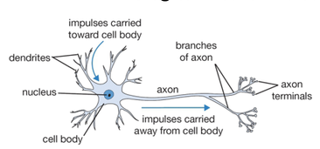
Fondements biologiques du Réseau de neurones
Définition des réseaux de neurones :
Le système nerveux est composé de 10¹² neurones interconnectés. Bien qu’il existe une grande diversité de neurones, ils fonctionnent tous sur le même schéma.
Structure de neurones :
Ils se décomposent en trois régions principales :
Le corps cellulaire « nucleus »
Les dendrites
L ’axone
Notes:
Avant de parler des réseaux de neurones artificiels, il est important de comprendre d’où vient leur inspiration biologique.
Le système nerveux humain est composé d’environ 10¹² neurones interconnectés entre eux. Ces neurones communiquent par des signaux électriques et chimiques, formant ainsi un vaste réseau capable d’apprendre, de mémoriser et de s’adapter.
Malgré la grande diversité des neurones dans le cerveau, ils suivent tous le même principe de fonctionnement.
Un neurone biologique se compose de trois parties principales :
Le corps cellulaire ou nucleus, qui joue le rôle de centre de traitement du signal ;
Les dendrites, qui reçoivent les signaux provenant d’autres neurones ;
Et l’axone, qui transmet l’information vers d’autres neurones à travers des connexions appelées synapses.
Ce schéma biologique est celui qui a inspiré la conception des neurones artificiels en informatique : l’idée est de reproduire cette logique de réception, de traitement et de transmission de l’information, mais à travers des équations mathématiques plutôt que des impulsions électriques.

Slide 112
Fondements biologiques du Réseau de neurones
Fonctionnement :
L’influx nerveux = un signal électrique qui se propage
Comment ca marche ?
Les dendrites reçoivent l’influx nerveux d’autres neurones ➔ Dentrites = cables d’entrée
Le neurone fait un calcul ou évalue l’ensemble de la stimulation reçue
Si elle est suffisante, il est excité : il transmet un signal (0/1) le long de l’axone ➔ Axones = cables de sortie
L’excitation est propagée jusqu’aux autres neurones qui y sont connectés via les synapses
Notes:
Après avoir vu la structure du neurone, regardons maintenant comment il fonctionne.
Le principe repose sur ce qu’on appelle l’influx nerveux, c’est-à-dire un signal électrique qui circule à travers le neurone.
Voici les étapes principales de ce processus :
D’abord, les dendrites reçoivent les signaux électriques provenant d’autres neurones. On peut les comparer à des câbles d’entrée qui collectent l’information.
Le corps du neurone (ou nucleus) va alors analyser l’ensemble des signaux reçus et calculer s’ils sont suffisants pour provoquer une réaction.
Si la stimulation dépasse un certain seuil, le neurone s’active : il envoie un signal électrique (0 ou 1) le long de son axone, que l’on peut considérer comme le câble de sortie.
Enfin, ce signal est transmis à d’autres neurones via des connexions appelées synapses, ce qui permet à l’information de circuler dans le réseau.

Slide 113
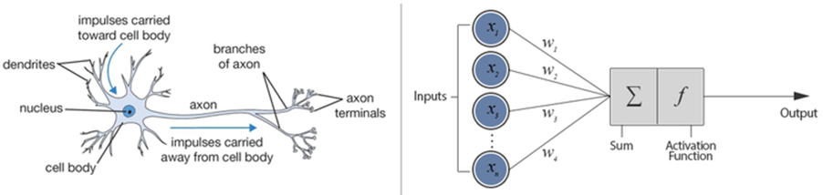
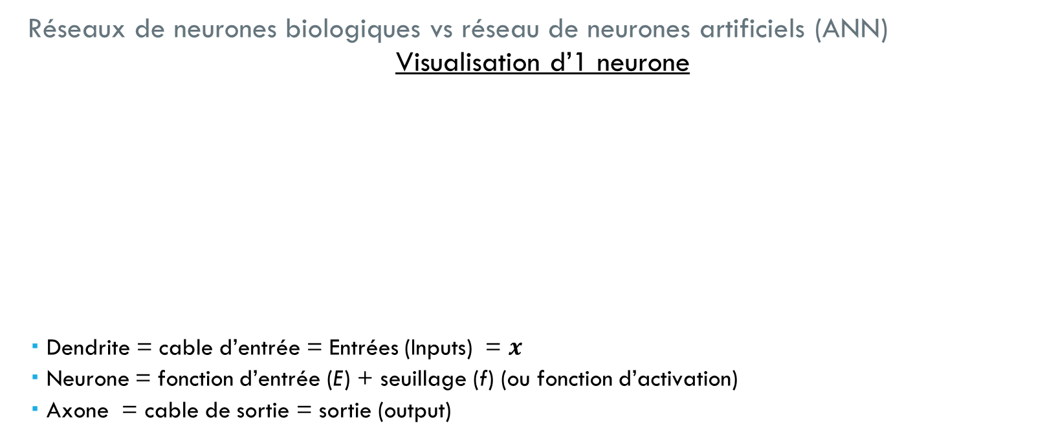
Fondements biologiques du Réseau de neurones
Réseaux de neurones biologiques vs réseau de neurones artificiels (ANN)
Visualisation d’1 neurone
Dendrite = cable d’entrée = Entrées (Inputs) = $x$
Neurone = fonction d’entrée (E) + seuillage (f) (ou fonction d’activation)
Axone = cable de sortie = sortie (output)
Fonction E
Fonction f
Notes:
EÀ droite, on retrouve exactement le même principe, mais modélisé mathématiquement.
Les dendrites deviennent ici les entrées du modèle, qu’on note $x_{1},x_{2},x_{3},…$.
Le neurone effectue une combinaison pondérée de ces entrées : chaque entrée est multipliée par un poids $w_{i}$, ce qui correspond à l’importance du signal reçu.
Ensuite, on applique une fonction de seuil ou d’activation, notée $f$, qui décide si le neurone « s’active » ou non — un peu comme le déclenchement d’un signal nerveux.
Enfin, le résultat obtenu est transmis comme sortie, l’équivalent de l’axone biologique.
En résumé :
Dendrites = câbles d’entrée → entrées $x$
Neurone = traitement → somme + fonction d’activation
Axone = câble de sortie → sortie du neurone artificiel

Slide 114
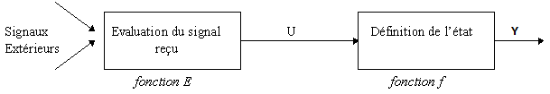
Fondements biologiques du Réseau de neurones
Réseaux de neurones biologiques vs réseau de neurones artificiels (ANN)
Visualisation d’1 neurone
Le neurone formel se compose de deux parties :
évaluation de la stimulation reçue (fonction E)
évaluation de son activation
(fonction d’activation f)
Fonction E
Fonction f
Notes:
L’évaluation de la stimulation reçue, notée ici fonction E.
Chaque entrée $x_{i}$est multipliée par un poids $w_{i}$(qui traduit l’importance du signal).
Le neurone additionne ensuite toutes ces valeurs pour obtenir une somme pondérée : c’est la fonction d’entrée ou fonction de combinaison.
2️⃣ L’évaluation de son activation, notée fonction f.
Cette fonction décide si le neurone doit “s’activer” ou non, selon la valeur de la somme obtenue.
Elle agit comme un filtre ou un seuil qui transforme la stimulation en signal de sortie $y$.
👉 En résumé :
Fonction E = le neurone “écoute” et évalue les signaux reçus.
Fonction f = le neurone “décide” s’il répond ou non.

Slide 115
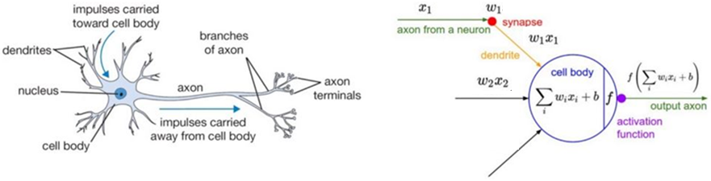
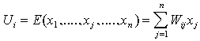
Fondements biologiques du Réseau de neurones
Réseaux de neurones biologiques vs réseau de neurones artificiels (ANN)
Visualisation d’1 neurone
La fonction d’entrée (E) = somme pondérée des signaux d’entrée
Fonction E
Fonction f
Notes:
$U_{i}$représente la stimulation reçue par le neurone $i$.
$E\left(x_{1} , . , ..x_{n}\right)$est la fonction d’entrée, c’est-à-dire la combinaison pondérée de toutes les entrées.
Chaque entrée $x_{j}$est multipliée par un poids synaptique $W_{ij}$, qui indique l’importance du signal venant du neurone $j$vers le neurone $i$.
Enfin, on additionne toutes ces valeurs pour obtenir la valeur totale de la stimulation reçue par le neurone.

Slide 116
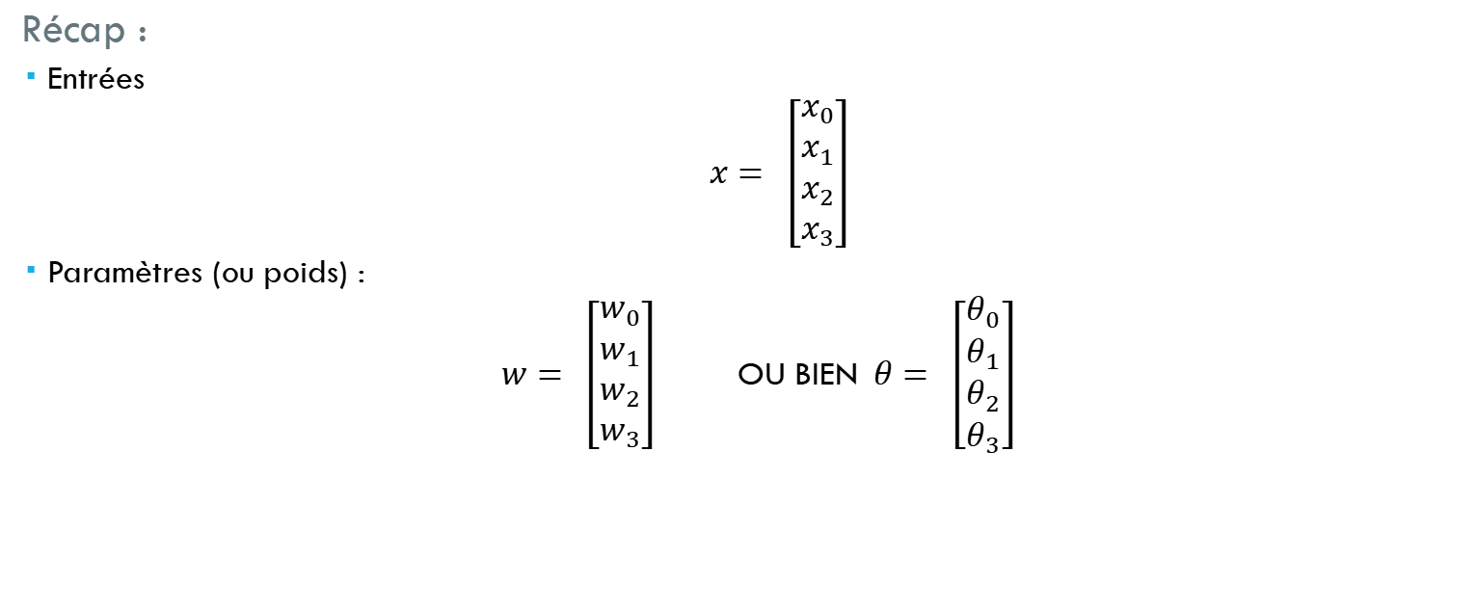
Fondements biologiques du Réseau de neurones
Récap :
Entrées
$$x= \left[\begin{aligned}x_{0} \\ x_{1} \\ x_{2} \\ x_{3}\end{aligned}\right]$$
Paramètres (ou poids) :
$w= \left[\begin{aligned}w_{0} \\ w_{1} \\ w_{2} \\ w_{3}\end{aligned}\right]$ OU BIEN$θ= \left[\begin{aligned}θ_{0} \\ θ_{1} \\ θ_{2} \\ θ_{3}\end{aligned}\right]$

Slide 117
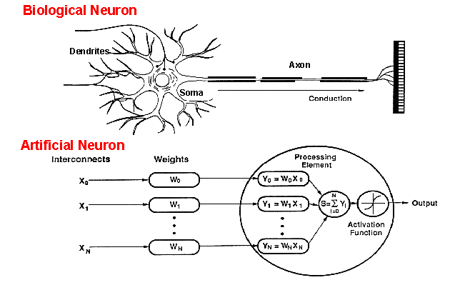
Notes:
Les entrées $X_{i}$représentent les signaux reçus.
Les poids $W_{i}$mesurent l’importance de chaque entrée.
Le sommeur combine tous les signaux.
La fonction d’activation transforme cette somme en une réponse utile (0 ou 1, ou une valeur continue).

Slide 118

Fonctions d’activation
Notes:
Ce schéma présente les principales fonctions d’activation utilisées dans les réseaux de neurones.
Une fonction d’activation a pour rôle de transformer la somme pondérée des entrées d’un neurone en une sortie non linéaire. C’est cette non-linéarité qui permet au réseau d’apprendre des relations complexes entre les données.
🔹 Sigmoïde (σ(x)) Elle transforme la valeur d’entrée en une sortie comprise entre 0 et 1. C’est une fonction douce utilisée notamment dans les problèmes de probabilité (par exemple pour la sortie d’un classifieur binaire).
🔹 tanh(x) Fonction hyperbolique tangentielle, proche de la sigmoïde, mais centrée sur 0 : la sortie varie entre -1 et +1. Elle apprend souvent plus vite que la sigmoïde.
🔹 ReLU (Rectified Linear Unit) Elle garde les valeurs positives telles quelles et met à zéro les valeurs négatives : . C’est la plus utilisée aujourd’hui car elle accélère l’apprentissage.
🔹 Leaky ReLU Variante de la ReLU : au lieu d’éliminer complètement les valeurs négatives, elle leur attribue une petite pente (0.1x) pour éviter le « blocage » des neurones.
🔹 Maxout Sélectionne la plus grande valeur parmi plusieurs fonctions linéaires. C’est une approche plus flexible, mais plus coûteuse en calcul.
🔹 ELU (Exponential Linear Unit) Combine les avantages de la ReLU et du tanh : linéaire pour les valeurs positives, mais exponentielle pour les valeurs négatives, ce qui stabilise l’apprentissage.
👉 En résumé :
Ces fonctions permettent au réseau d’apprendre des relations non linéaires.

Slide 119
Types de réseau de neurones

Slide 120
2 Types de réseau de neurones
Modèle Feedforward (propagation avant)
Modèle feedback
(recurrent )
Structure d’interconnection
couche d’entrée
couche cachée
couche de sortie
propagation des activations : de l’entrée vers la sortie
Les sorties sont connectées à quelques entrées

Slide 121
Exemple simple d’un réseau de neurones feedforward: un perceptron

Slide 122
Perceptron
xn
. . . . . . . . . . . .
x2
x1
Entrées
w₁
w₃
Poids
. . . . .
w₂
Somme pondérées
∑
Fonction d’activation
(fonction de transfert)
f(U)
Sorties
y
Notes:
Ici, on découvre le perceptron, c’est-à-dire le modèle le plus simple de neurone artificiel.
Comme on le voit sur le schéma :
Les entrées $x_{1},x_{2},…,x_{n}$représentent les signaux ou les données reçues par le neurone.
Chaque entrée est associée à un poids $w_{1},w_{2},…,w_{n}$, qui indique l’importance de cette entrée dans la décision finale.
Ces signaux pondérés sont ensuite additionnés dans le symbole Σ, ce qu’on appelle la somme pondérée :
$$U=\sum_{i=1}^{n}{w_{i}}x_{i}$$
Cette valeur $U$est ensuite transmise à une fonction d’activation, notée ici $f\left(U\right)$.
La fonction d’activation agit comme un filtre de décision :
Si la valeur dépasse un certain seuil, le neurone s’active (sortie $y=1$)
Sinon, il reste inactif (sortie $y=0$).

Slide 123
Réseau de neurones à une couche cachée
couche d’entrée
couche cachée
couche de sortie
réseau multicouche
propagation des activations : de l ’entrée vers la sortie
Notes:
Ce schéma illustre le principe d’un réseau de neurones multicouche, plus précisément un réseau à une couche cachée.
On observe trois niveaux :
La couche d’entrée, à gauche, reçoit les données brutes (par exemple, les valeurs des pixels d’une image ou les caractéristiques d’un objet).
La couche cachée, au centre, joue un rôle essentiel : elle transforme et combine les informations d’entrée grâce aux poids et aux fonctions d’activation. C’est ici que le réseau apprend à détecter des relations complexes entre les données.
Enfin, la couche de sortie, à droite, fournit le résultat final : une prédiction, une classification ou une valeur numérique.
Le processus est appelé propagation avant ou forward propagation : les signaux circulent de gauche à droite, c’est-à-dire de la couche d’entrée vers la couche de sortie.

Slide 124
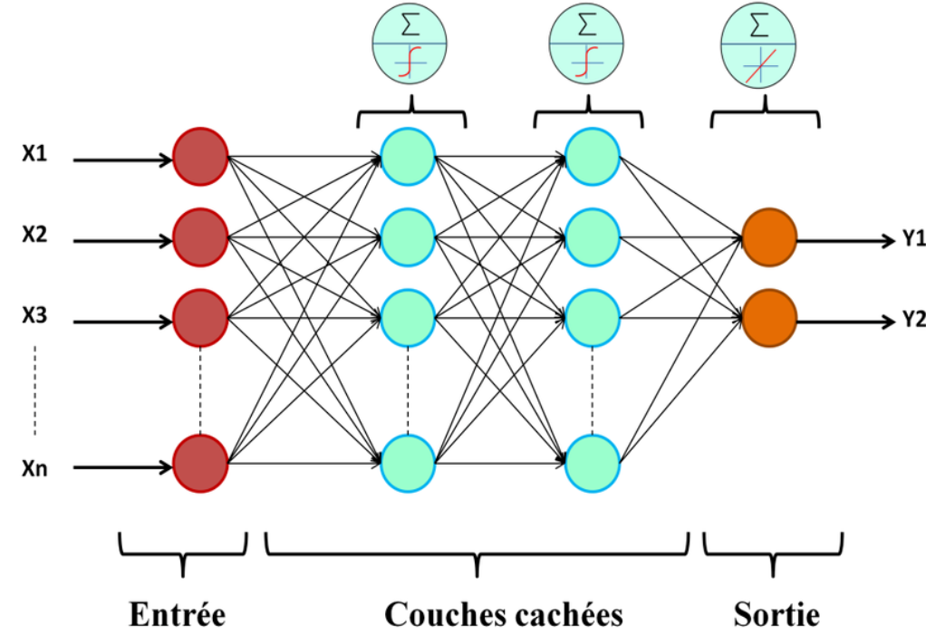

Réseau de neurones artificiels à 2 couches cachées

Slide 125
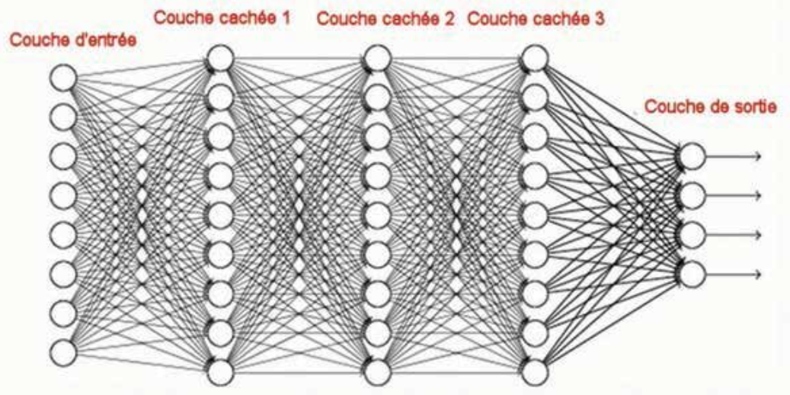
Réseau de neurones artificiels à 3 couches cachées

Slide 126
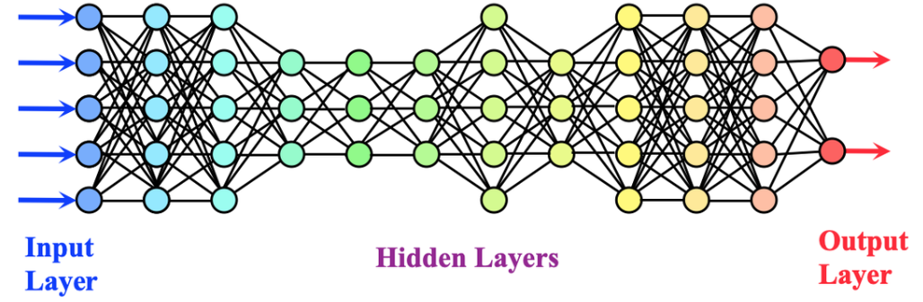
Réseau de neurones profond - Deep neural Network
Un réseau de neurones artificiels avec plusieurs couches cachées est considéré comme un modèle de deep learning (ou apprentissage profond en français) => “Réseau de Neurones Profonds”

Slide 127
“Deep Learning” (Apprentissage profond)

Slide 128
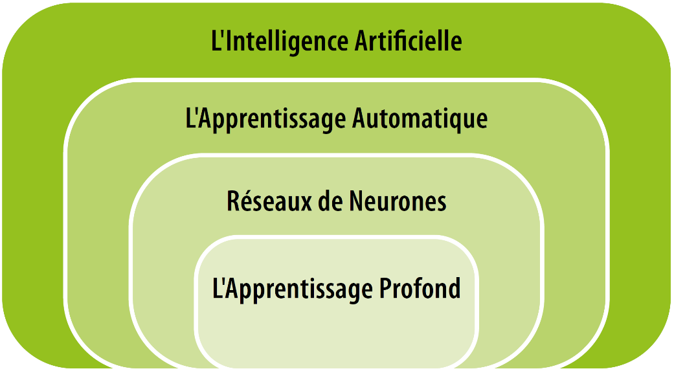
Apprentissage profond
L’apprentissage profond (Deep Learning) est une sous-branche de l’intelligence artificielle qui repose sur l’utilisation de réseaux de neurones artificiels à plusieurs couches. Il vise à permettre aux machines d’apprendre automatiquement à partir de grandes quantités de données sans intervention humaine directe, en découvrant des représentations complexes et hiérarchiques des informations.
Il permet de :
Automatiser l’extraction de caractéristiques à partir des données brutes.
Améliorer la précision des modèles dans des tâches complexes (vision, langage, etc.).
Généraliser les connaissances à de nouvelles situations grâce à des réseaux profonds capables de capturer des relations non linéaires.
Optimiser la prise de décision dans des environnements dynamiques (véhicules autonomes, recommandations, etc.).

Slide 129
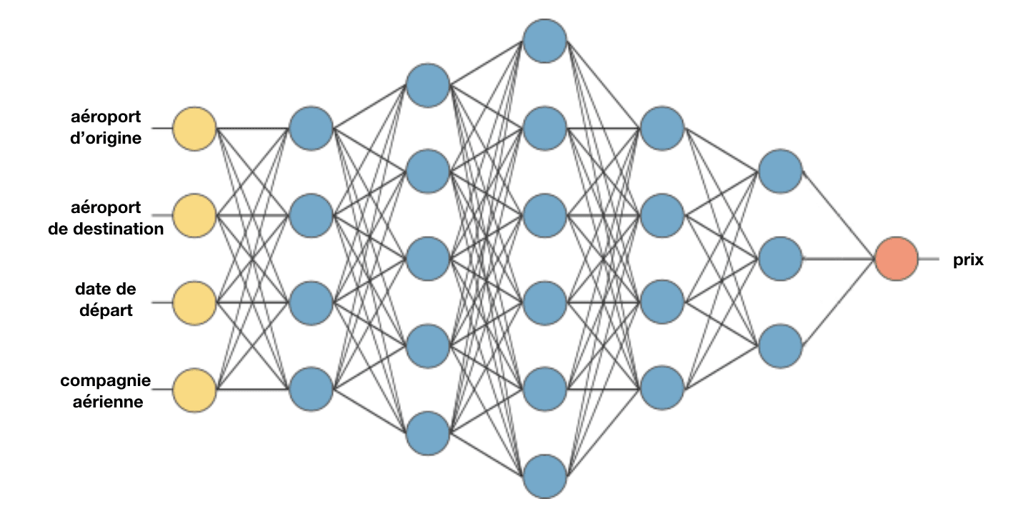
Apprentissage profond: Fonctionnement
Le processus d’apprentissage profond repose sur :
L’entraînement d’un réseau de neurones avec un grand volume de données.
La rétropropagation de l’erreur (backpropagation) pour ajuster les poids internes.
L’utilisation de couches successives
qui extraient progressivement
des représentations plus abstraites.
L’optimisation par des algorithmes
comme Adam, SGD ou RMSprop.

Slide 130
Apprentissage profond: Exemples
CNN (Convolutional Neural Network) : utilisés en vision par ordinateur (reconnaissance d’images, détection d’objets).
RNN et LSTM (Recurrent Neural Networks) : adaptés aux données séquentielles (texte, séries temporelles, audio).
GAN (Generative Adversarial Networks) : génération d’images, de sons ou de vidéos réalistes.
Transformers (BERT, GPT, etc.) : traitement du langage naturel et génération de texte.

Slide 131
Vision par ordinateur

Slide 132
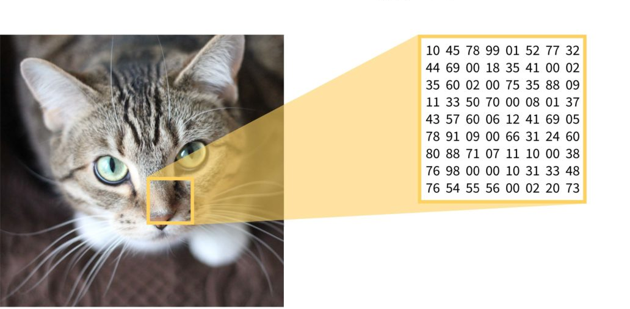
Vision par ordinateur
La vision par ordinateur (ou Computer Vision en anglais) est une branche de l’intelligence artificielle qui permet à une machine de “voir” et comprendre le contenu d’images ou de vidéos, un peu comme le ferait un être humain.
En d’autres termes, c’est la capacité d’un ordinateur à analyser automatiquement des informations visuelles pour reconnaître, interpréter ou réagir à ce qu’il “voit”.

Slide 133
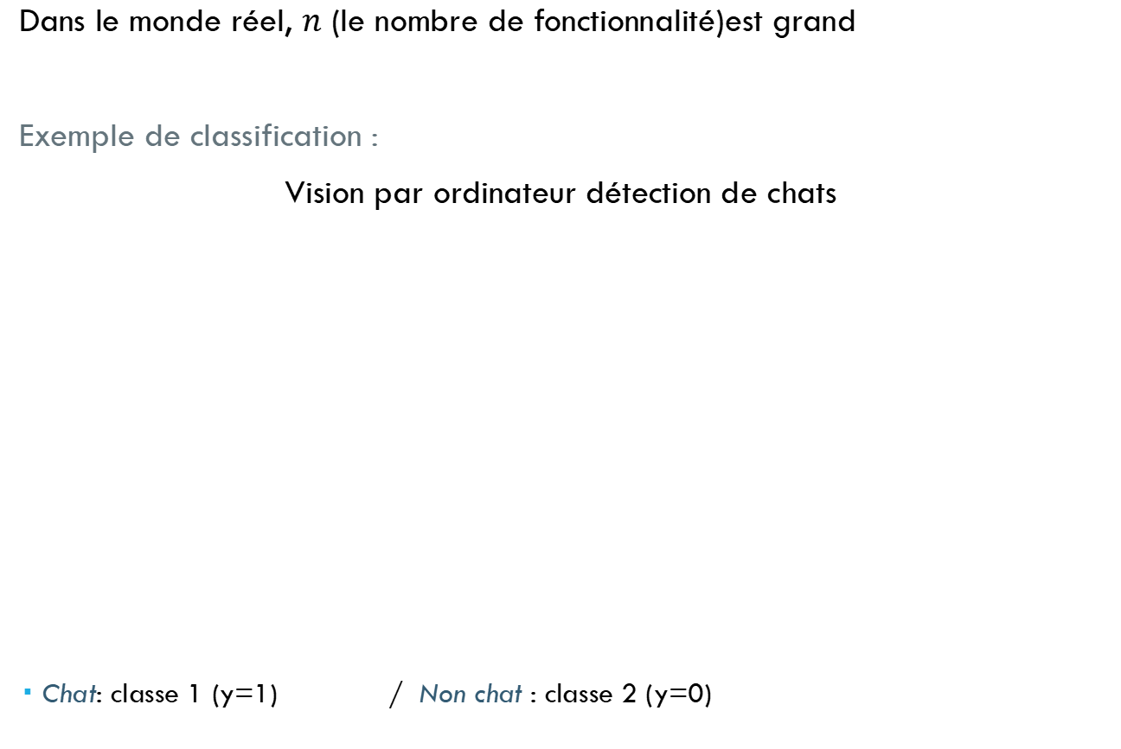
Vision par ordinateur
Dans le monde réel, $n$ (le nombre de fonctionnalité)est grand
Exemple de classification :
Vision par ordinateur détection de chats
Chat: classe 1 (y=1) / Non chat : classe 2 (y=0)
Ce que l’ordinateur voit ➔ BEAUCOUP de pixels
Notes:
Ici, on illustre le principe de la vision par ordinateur. Lorsqu’un humain regarde cette image, il voit immédiatement un chat. Mais pour l’ordinateur, ce qu’il perçoit, ce sont uniquement des pixels, c’est-à-dire des valeurs numériques représentant les couleurs et les intensités lumineuses.
L’objectif de l’apprentissage automatique est donc d’apprendre à reconnaître des motifs dans ces pixels — par exemple, la forme des yeux, des moustaches, ou des oreilles — afin de déterminer s’il s’agit bien d’un chat (classe 1) ou non (classe 0).
Ce type de tâche s’appelle une classification supervisée, et elle montre bien à quel point le nombre de caractéristiques (ou “features”) peut être énorme dans le monde réel, notamment pour le traitement d’images.

Slide 134
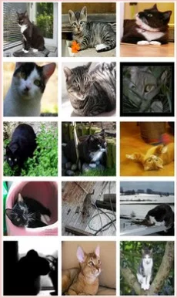
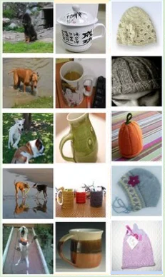
Vision par ordinateur
Etapes du modèle d’apprentissage pour détection de chats :
On Apprend d’1 BD étiquetée de chats : i.e., des images de chats et leur classe/label (chat / non_chat)
CHAT
NON_CHAT
Notes:
L’ordinateur ne comprend pas encore ce qu’est un chat, mais en analysant un grand nombre d’images et leurs étiquettes, il va apprendre à repérer des motifs visuels caractéristiques : la forme des oreilles, les yeux, les moustaches, etc.

Slide 135
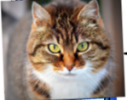
Vision par ordinateur
Etapes du modèle d’apprentissage pour détection de chats :
2. On test sur une ou des images test
CHAT
?
NON_CHAT

Slide 136

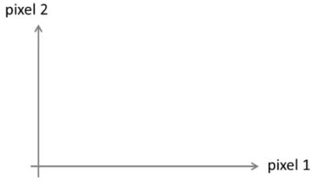
Vision par ordinateur
Visualisation de la classification :
Pour 2 pixels seulement
1 exemple
Pixel 2
Pixel 1
Notes:
Dimension of the feature space =>Pour comprendre comment un ordinateur “voit” une image, prenons un exemple très simplifié.
Ici, on imagine qu’au lieu de traiter des milliers de pixels, on ne regarde que deux pixels — “Pixel 1” et “Pixel 2” — que l’on a extraits de l’image du chat.
Chaque pixel peut être représenté par une valeur numérique (sa couleur, sa luminosité, etc.). Ces deux valeurs deviennent alors des coordonnées dans un graphique.
Sur ce graphique, chaque image ou partie d’image correspond donc à un point défini par ses valeurs de pixels.
C’est exactement ce que fait un modèle d’apprentissage : il apprend à séparer les points correspondant aux “chats” de ceux correspondant aux “non-chats”.
Cet exemple montre de manière très simple comment une image peut être traduite en données mathématiques que la machine peut analyser et classer.

Slide 137
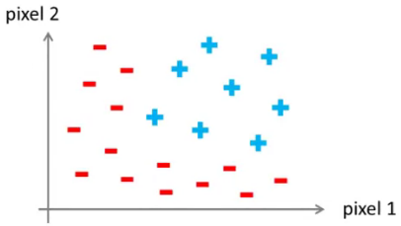
Vision par ordinateur
Visualisation de la classification :
Pour 2 pixels seulement
Plusieurs exemples
Notes:
Dimension of the feature space =>

Slide 138
Vision par ordinateur
Visualisation de la classification :
Pour 2 pixels seulement
Plusieurs exemples
Pour séparer les exemples + des -, on a besoin d’une fonction non linéaire (quadratique ou cubique ou de degré >3) pour séparer entre les + et -
On peut utiliser la régression logistique
(fonction non linéaire)
Chaque pixel devient donc une caractéristique numérique (une “feature”), et l’image peut être représentée comme un grand vecteur de ces valeurs.
On ne peut pas utiliser la régression logistique, mais on doit adopter un réseau de neurons profond.
Notes:
Dimension of the feature space =>
Ici, on visualise la classification à partir de plusieurs exemples, mais toujours dans un cas simplifié avec seulement deux pixels.
Chaque point bleu correspond à un exemple positif (une image de chat), et chaque point rouge correspond à un exemple négatif (une image sans chat).
L’objectif de la machine est de trouver une frontière de séparation entre les deux groupes. Cependant, cette frontière n’est pas toujours une simple ligne droite.
Parfois, les données sont trop complexes pour être séparées de manière linéaire : il faut alors utiliser une fonction non linéaire — par exemple une fonction quadratique ou cubique — pour tracer une courbe qui sépare efficacement les “+” des “–”.
C’est là qu’intervient la régression logistique, un modèle couramment utilisé en apprentissage supervisé. Elle permet d’apprendre une frontière de décision non linéaire, capable de distinguer les classes même lorsque la séparation entre elles n’est pas simple.
En résumé, ce graphique illustre comment l’ordinateur apprend à tracer la limite entre les chats et les non-chats à partir des valeurs de pixels.

Slide 139
Traitement de langage naturel (NLP)

Slide 140
1. Traitement du langage naturel (NLP)
Le traitement automatique du langage naturel (NLP) est un sous-domaine de l’intelligence artificielle (IA) qui utilise le machine learning pour permettre aux ordinateurs de comprendre et de communiquer en langage humain.
Plus récemment, les modèles d’apprentissage profond sont devenus le mode dominant du NLP, exploitant d’énormes volumes de données brutes et non structurées (textuelles et vocales) pour gagner en précision.

Slide 141
2. Les étapes du traitement du langage
Étape | Description | Exemple concret
1. Tokenisation | Découper le texte en mots ou phrases. | “J’aime l’IA.” → [“J’”, “aime”, “l’”, “IA”]
2. Nettoyage / Prétraitement | Supprimer la ponctuation, mettre en minuscule, éliminer les mots vides (“le”, “de”, “un”…). | “Le chat dort.” → “chat dort”
3. Lemmatisation / Stemming | Réduire les mots à leur racine. | “manger”, “mangeait”, “mangé” → “manger”
4. Étiquetage grammatical (POS tagging) | Identifier la fonction de chaque mot (nom, verbe, adjectif…). | “Le chat dort” → (Le: dét, chat: nom, dort: verbe)
5. Analyse syntaxique | Déterminer la structure grammaticale. | Sujet : chat / Verbe : dort
6. Analyse sémantique | Comprendre le sens des phrases (relations entre les mots). | “Le chat dort sur le canapé.” → L’animal → action → lieu
7. Représentation vectorielle | Transformer les mots en vecteurs numériques pour les modèles. | “Chat” = [0.25, -0.13, 0.87, …]
8. Classification / Résumé / Traduction | Application finale selon la tâche NLP. | Résumer un article, traduire, détecter un ton émotionnel.

Slide 142
3. Les principales applications du NLP
Catégorie | Exemples concrets | Description
Traduction automatique | Google Translate, DeepL | Traduire des phrases entre langues naturelles.
Chatbots et assistants virtuels | ChatGPT, Alexa, Siri | Comprendre et répondre à des requêtes humaines.
Analyse de sentiments | Surveiller les avis clients (positif / négatif / neutre). | “Ce produit est incroyable !” → positif.
Résumé automatique | Résumer un article ou un rapport. | “TL;DR” automatiques.
Classification de texte | Catégoriser des emails, documents, messages. | Spam / non spam, sujet d’un texte.
Détection de plagiat | Comparer la similarité de textes. | Vérification universitaire ou SEO.
Extraction d’informations | Identifier des noms, lieux, dates, entités. | “Elon Musk dirige SpaceX.” → (Personne : Elon Musk, Organisation : SpaceX)
Reconnaissance vocale et synthèse | Speech-to-text, Text-to-speech. | Siri ou Google Assistant transforment la voix en texte et inversement.

Slide 143
6. Les modèles modernes du NLP
Word2Vec (Google, 2013)
Apprend les relations entre les mots par contexte. → “roi” – “homme” + “femme” ≈ “reine” 👑
BERT (Google, 2018)
Lit les phrases dans les deux sens (bidirectionnel) pour mieux comprendre le contexte. → Très performant en compréhension de texte.
GPT (OpenAI, depuis 2018)
Modèle génératif basé sur les Transformers. Capable de comprendre et produire du texte de manière fluide et cohérente. → ChatGPT, Copilot, Gemini, Claude…
Ces modèles font partie de ce qu’on appelle les LLMs (Large Language Models), les moteurs du NLP moderne.

Slide 144
Les Modèles de Langage de Grande Taille (LLM)

Slide 145
1. Qu’est-ce qu’un LLM ?
Définition :
Un Large Language Model (LLM) est un modèle d’intelligence artificielle entraîné sur d’immenses quantités de textes pour comprendre, générer et raisonner sur le langage humain.
Un LLM est une évolution du NLP traditionnel : il ne se limite plus à traiter le texte, il apprend à prédire le mot suivant, ce qui lui permet de produire un langage fluide et cohérent.

Slide 146
1. Qu’est-ce qu’un LLM ?
Exemple :
Entrée : “L’intelligence artificielle permet de…” LLM : “…résoudre des problèmes complexes grâce à des algorithmes capables d’apprendre à partir de données.”
Le modèle n’a pas “copié” cette phrase, il l’a générée statistiquement à partir de milliards d’exemples.

Slide 147
2. Pourquoi “Large” ?
Les LLM sont dits “grands” car ils comportent :
des milliards (voire des milliers de milliards) de paramètres (poids du réseau de neurones),
un volume massif de données textuelles (livres, sites web, articles, forums, codes…),
et une capacité à comprendre de multiples langues et domaines.

Slide 148
2. Pourquoi “Large” ?
Modèle | Taille (paramètres) | Année | Créateur
GPT-2 | 1,5 milliard | 2019 | OpenAI
GPT-3 | 175 milliards | 2020 | OpenAI
GPT-4 | >1 000 milliards (estimé) | 2023 | OpenAI
BERT | 340 millions | 2018 | Google
PaLM 2 / Gemini | 500 milliards+ | 2023 | Google DeepMind
Claude 3 | plusieurs centaines de milliards | 2024 | Anthropic
LLaMA 3 | 70–400 milliards | 2024 | Meta

Slide 149
3. Comment fonctionne un LLM ?
Les Large Language Models (LLMs) emploient des techniques avancées d'apprentissage automatique, en particulier l'apprentissage en profondeur (deep learning), pour déchiffrer et maîtriser le langage humain.
Pendant la phase d'entraînement, les LLMs parcourent de vastes ensembles de données textuelles, absorbant la structure grammaticale, le vocabulaire, et plus subtilement, les contextes variés et les nuances de la langue.
Ils apprennent à prédire la probabilité d'une suite de mots sur la base des mots précédents, une capacité essentielle pour comprendre et générer du langage de manière crédible.

Slide 150
4. Architecture utilisée : les Transformers
Composant | Rôle
Encodeur | Comprend le texte d’entrée.
Décodeur | Génère la sortie mot par mot.
Mécanisme d’attention | Permet au modèle de “se concentrer” sur les parties importantes du texte.
Dans la phrase “Le chat que le chien poursuit est noir”, le modèle doit comprendre que “noir” décrit “le chat”, pas “le chien” — grâce à l’attention.

Slide 151
5. Étapes de construction d’un LLM
Étape | Description
1. Collecte de données | Entraînement sur des corpus massifs (livres, sites web, articles, code source).
2. Prétraitement | Nettoyage, suppression des doublons, tokenisation.
3. Entraînement (pré-training) | Le modèle apprend à prédire les mots suivants dans des milliards de phrases.
4. Fine-tuning | Ajustement sur des tâches spécifiques (traduction, résumé, codage…).
5. RLHF (Reinforcement Learning from Human Feedback) | Entraînement avec feedback humain pour rendre les réponses plus naturelles, utiles et éthiques.

